Slide 1
通信原理

Slide 2
第6章 数字基带传输系统

Slide 3
数字通信
数字通信，日益受到欢迎
数字传输系统，其传输对象为二进制数字信息：
计算机等数据终端产生的数字代码
模拟信号数字化后的脉冲编码（PCM）信号：如数字电话终端产生
设计数字传输系统的基本考虑：是选择一组有限的离散的波形来表示数字信息。
这些离散波形可以是未经调制的不同电平信号，也可以是调制后的信号形式。

Slide 4
基本概念
数字基带信号：
未经调制的数字信号。
未经调制的脉冲电信号所占据的频带通常从直流和低频开始，因而称为数字基带信号。
数字基带传输系统
不经载波调制而直接传输数字基带信号的系统。
在某些有线信道中，特别是传输距离不大远的情况下，数字基带信号可以直接传送，如：计算机局域网。
数字带通传输系统 －包括调制和解调过程的传输系统（应用广泛）

Slide 5
研究数字基带传输系统的原因
原因有：
近程数据通信系统中广泛采用
基带传输方式也有迅速发展的趋势
基带传输中包含带通传输的许多基本问题
任何一个采用线性调制的带通传输系统，可以等效为一个基带传输系统来研究。

Slide 6
数字基带系统的组成
数字基带信号：经过码型变换，不经过调制，直接送到信道传输。
基带传输系统的组成：主要由
码波形变换器
发送滤波器
基带传输波形信道
接收滤波器
取样判决器
等5个功能电路组成。

Slide 8
数字基带系统的组成
基带传输系统的输入信号是由终端设备编码器产生的脉冲序列，为了使这种脉冲序列适合于信道的传输，一般要经过码型变换器
码型变换器把二进制脉冲序列变为双极性码（AMI码或HDB3码），有时还要进行波形变换，使信号在基带传输系统内减小码间干扰。当信号经过信道时，由于信道特性不理想及噪声的干扰，使信号受到干扰而变形。在接收端为了减小噪声的影响，首先使信号进入接收滤波器，然后再经过均衡器，校正由于信道特性（包括接收滤波器在内）不理想而产生的波形失真或码间串扰。最后在取样定时脉冲到来时，进行判决以恢复基带数字码脉冲。

Slide 9
第6章 数字基带传输系统
6.1 数字基带信号及其频谱特性
6.2 基带传输的常用码型
6.3 数字基带信号传输与码间串扰
6.4 无码间串扰的基带传输特性
6.5 基带传输系统的抗噪声性能
6.6 眼图
6.7 部分响应和时域均衡
6.1.1 数字基带信号
6.1.2 基带信号的频谱特性

Slide 10
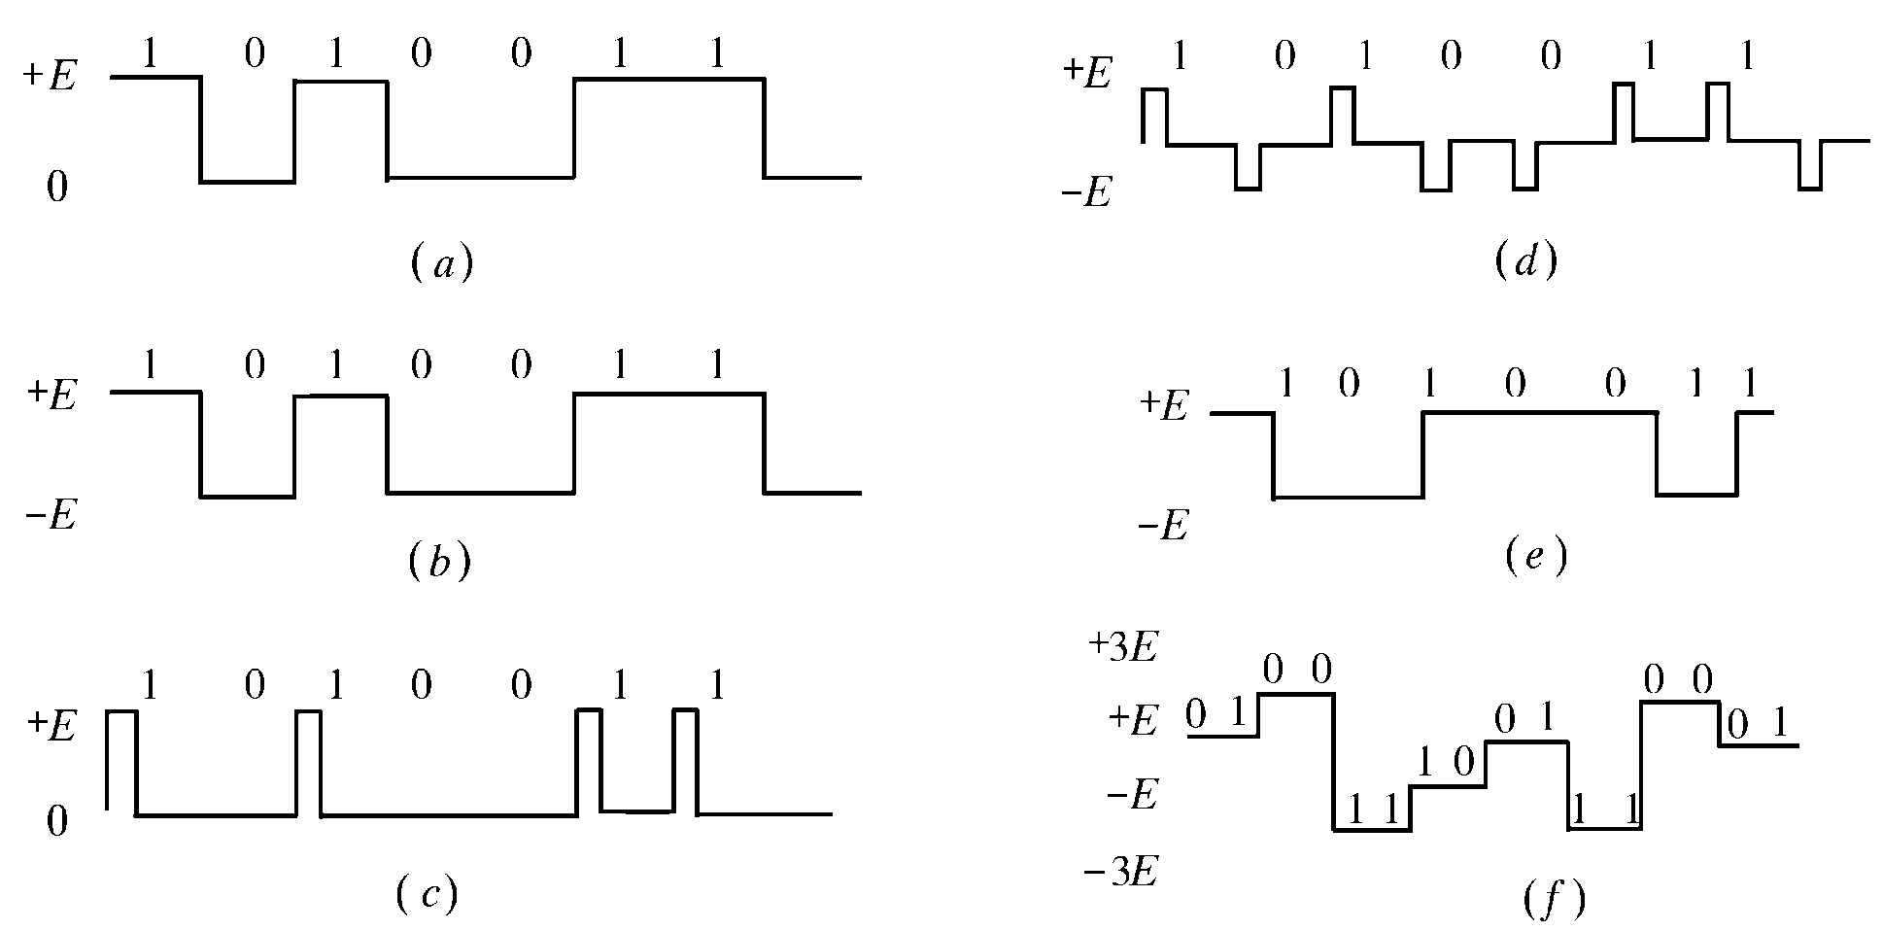

数字通信的传输对象：数字序列
计算机中表示方式：二进制“0”“1”序列
问题：实际传输中，波形是什么样子？
实际传输中：
为匹配信道特性，需要选择不同的波形来表示“0”“1”。

Slide 11
6.1.1 数字基带信号
这些离散波形可以是未经调制的不同电平信号，也可以是调制后的信号形式。
数字基带信号：
数字信息的电波形表示。
可以用不同的电平和脉冲来表示消息代码。
本节以矩形脉冲为例，介绍不同类型的数字基带信号的波形表示和频谱特性
数字基带信号

Slide 12
几种基本的基带信号波形（矩形脉冲为例）

Slide 13

a 单极性波形
特点：电脉冲之间无间隔，极性单一，易于用TTL、CMOS电路产生；
缺点：有直流分量，要求传输线路具有直流传输能力，因而不适应有交流耦合的远距离传输，只适用于计算机内部或极近距离的传输。

Slide 14
b 双极性波形
当“1”和“0”等概率出现时无直流分量，有利于在信道中传输，并且在接收端恢复信号的判决电平为零值，因而不受信道特性变化的影响，抗干扰能力也较强。
正负电平：极性相反，幅度相等

Slide 15
c 单极性归零(RZ)波形
信号电压在一个码元终止时刻前总要回到零电平。
通常，归零波形使用半占空码，即占空比为50%。
从单极性RZ波形可以直接提取定时信息。

Slide 16
a b 非归零(NRZ)波形
与归零波形相对应，上面的单极性波形和双极性波形属于非归零(NRZ)波形，其占空比等于100％。

Slide 17
d 双极性归零波形
兼有双极性和归零波形的特点。
使得接收端很容易识别出每个码元的起止时刻，便于同步。

Slide 18
e 差分波形
用相邻码元的电平的跳变和不变来表示消息代码 ，图中，以电平跳变表示“1”，以电平不变表示“0”。它也称相对码波形。
用差分波形传送代码可以消除设备初始状态的影响。

Slide 19
f 多电平波形
可以提高频带利用率。图中给出了一个四电平波形2B1Q。

Slide 20
数字基带信号的表示式
表示信息码元的单个脉冲的波形并非一定是矩形的。
一般情况下，数字基带信号可表示为一随机脉冲序列：
式中，s_{n}(t)可以有N种不同的脉冲波形。
若表示各码元的波形相同而电平取值不同，则数字基带信号可表示为：
式中，a_{n} － 第n个码元所对应的电平值
T_{s} － 码元持续时间
g(t) －某种脉冲波形

Slide 21

6.1.2 基带信号的频谱特性
研究目的：
从频谱可以获得：确定信号需要占用的频带宽度，获取信号谱中的直流分量、位定时分量、主瓣宽度和谱滚降衰减速度等
上述信息可以服务于：针对此种信号来选择相匹配的信道；或者根据信道特性来选择适合的信号形式或者码型。
本小节讨论的基带信号的频谱特性（功率谱）
用功率谱来描述的原因：数字基带信号是一个随机脉冲序列，没有确定的频谱函数。
求取方法：
方法1：由相关函数来求取
方法2：从随机过程功率谱的原始定义出发，求数字随机序列的功率谱公式。

Slide 22
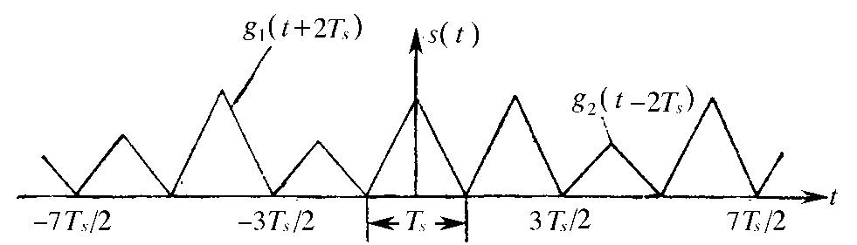
分析时域脉冲序列的表示式
设一个二进制的随机脉冲序列如下图所示：
g₁(t)和g₂(t):分别表示消息码“0”和“1”，为任意波形
T_{s} － 码元宽度
设：序列中任一码元时间T_{s}内g₁(t)和g₂(t)出现的概率分别为P和(1-P)，且认为它们的出现是统计独立的，则该序列可表示为
式中
消息码“0”
消息码“1”

Slide 23
频谱分析
为了使频谱分析的物理概念清楚，推导过程简化，我们可以把s(t)分解成稳态波v(t)和交变波u(t) 。
稳态波v(t) :
即随机序列s(t)的统计平均分量，它取决于每个码元内出现g₁(t)和g₂(t) 的概率加权平均，因此可表示成
由于v(t)在每个码元内的统计平均波形相同，故v(t)是以T_{s}为周期的周期信号。

Slide 24
交变波u(t)
交变波: u(t)是s(t)与v(t)之差，即
于是
式中，
消息码“0”
消息码“1”

Slide 25
交变波u(t)
或写成
其中
显然， u(t)是一个随机脉冲序列 。
消息码“0”
消息码“1”

Slide 26
稳态波v(t)的功率谱密度
由于v(t)是以为T_{s}周期的周期信号
故可以展成傅里叶级数
式中
（- T_{s} /2， T_{s} /2）有：
所以
积分范围：
（- T_{s} /2， T_{s} /2）
只存在于（- T_{s} /2， T_{s} /2）范围内，所以积分限可以改为从 -∞ 到 ∞

Slide 27
稳态波
变成：
而
所以有
周期信号的功率谱密度为：
离散谱线

Slide 28
周期信号的功率谱密度为：
离散谱线
说 明：
稳态波的功率谱是冲击强度取决于|C_{m}|² 的离散谱线，根据离散谱可以确定信号是否包含直流分量(m=0)和定时分量(m=1)

Slide 29
交变波u(t)的功率谱密度P_{u}(f)
u(t)由于是一个功率型的随机脉冲序列，它的功率谱密度可采用截短函数和统计平均的方法来求。
U_{T} (f)：u(t)的截短函数u_{T}(t)所对应的频谱函数；
T：截取时间，设它等于（2N+1）个码元的长度，即 T = (2N+1) ，式中，N 是一个足够大的整数。
此时，上式可以写成
问题转化为求u_{T}(t)的频谱函数U_{T} (f)

Slide 30
u_{T}(t)的频谱函数U_{T} (f)
u_{T}(t):
其傅立叶变换
其中

Slide 31
于是
其统计平均为
分析：当m = n时
所以
是多少？

Slide 32
当m ≠ n时
所以
的统计平均值仅在m = n时存在，故有

Slide 33
u(t)的功率谱密度P_{u}(f)
将其代入
u (t)的功率谱密度
说明：
交变波的功率谱P_{u} (f)是连续谱，它与g₁(t)和g₂(t)的频谱以及概率P有关。
通常，根据连续谱可以确定随机序列的带宽。

Slide 34
s(t) = u(t) + v(t)的功率谱密度P_{s}(f)
交变
如果写成单边的，有
+
稳态
双边的功率谱密度表示式
m=0
m≠0

Slide 35
连续谱
式中参数说明
f_{s} = 1/T_{s} －码元速率；
T_{s} - 码元宽度（持续时间）
G₁(f)和G₂ (f)分别是g₁ (t)和g₂ (t)的傅里叶变换
功率谱说明：
二进制随机脉冲序列的功率谱P_{s}(f)可能包含连续谱（第一项）和离散谱（第二项）。
离散谱

Slide 36
功率谱说明（续）
连续谱
连续谱总是存在的
这是因为代表数据信息的g₁(t)和g₂(t)波形不能完全相同，故有G₁(f) ≠ G₂(f) 。
谱的形状取决于g₁(t)和g₂(t)的频谱以及出现的概率P。

Slide 37
功率谱说明（续）
离散谱
离散谱是否存在，取决于g₁(t)和g₂(t)的波形及其出现的概率P。
一般情况下，它也总是存在的。
但对于双极性信号 g₁(t) = - g₂(t) = g(t) ，且概率P=1/2（等概）时，则没有离散分量δ(f - mf_{s})。
根据离散谱可以确定随机序列是否有直流分量和定时分量。

Slide 38
例6-1单极性NRZ和RZ矩形脉冲序列的功率谱
解：对单极性波形：设g₁(t) = g(t)， g₂(t) = 0
可得到由其构成的随机脉冲序列的双边功率谱密度为
当P=1/2时，上式简化为
功率谱跟G(f)有关

Slide 39
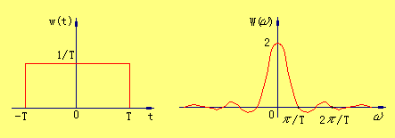
讨论1
讨论 –当单极性波形为 NRZ
若表示“1”码的波形g₁(t) = g(t)为不归零（NRZ）矩形脉冲，即
其频谱函数为
g(t)
G(f)
- T_{s}
- T_{s}
T_{s}
f_{m}

Slide 40
关注离散谱
分析离散谱：
当 f = mf_{s} 时，谱线系数G(mf_{s})是否为0，表示此谱线存在与否。
若m = 0，G(0) = T_{s} Sa(0) ≠ 0
说明：频谱P_{s}(f) 中有直流分量。
若m为不等于零的整数
说明：频谱P_{s}(f)中离散谱为零，因而无定时分量
G(f)
f_{m}

Slide 41
这时，频谱
变成

Slide 42
讨论 -- RZ
若表示“1”码的波形g₂(t) = g(t)为半占空归零矩形脉冲，即脉冲宽度τ = T_{s} /2时，其频谱函数为
g(t)
NRZ
G(f)
G(f)
RZ
- T_{s}
2f_{m}
- T_{s}
T_{s}
f_{m}

Slide 43
离散谱分析
离散谱，当f = mf_{s} 时
若m = 0，G(0) = T_{s} Sa(0)/2 ≠ 0，故功率谱P_{s}(f)中有直流分量。
若m为奇数，
此时有离散谱，因而有定时分量（m=1时）
G(f)
f_{m}
2f_{m}
若m为偶数，
此时无离散谱

Slide 44
单极性信号的功率谱密度图
NRZ
RZ

Slide 45
例6-2
求双极性NRZ和RZ矩形脉冲序列的功率谱。
解：对于双极性波形：若设g₁(t) = - g₂(t) = g(t) ，则式
变为
当P = 1/2时，上式变为
等概时候无离散谱

Slide 46
讨论：
若g(t)是高度为1的NRZ矩形脉冲，那么上式可写成
若g(t)是高度为1的半占空RZ矩形脉冲，则有

Slide 47
双极性信号的功率谱密度
NRZ
RZ

Slide 48
总结—— 带宽
二进制基带信号的带宽主要依赖单个码元波形的频谱函数G₁(f)和G₂(f) 。
时间波形的占空比越小，占用频带越宽。
若以谱的第1个零点计算：
NRZ(τ = T_{s})基带信号的带宽为B_{S} = 1/τ = f_{s} ；
RZ(τ = T_{s} / 2)基带信号的带宽为B_{S} = 1/τ = 2f_{s} 。
f_{s} = 1/T_{s} ，是位定时信号的频率，数值上与码元速率R_{B}相等。

Slide 49
总结——定时
单极性基带信号是否存在离散线谱取决于矩形脉冲的占空比。
单极性NRZ信号中没有定时分量，若想获取定时分量，要进行波形变换；（实线）
单极性RZ信号中含有定时分量，可以直接提取它。（虚线）

Slide 50
总结（续）
“0”、“1”等概的双极性信号没有离散谱，也就是说没有直流分量和定时分量。

Slide 51
第6章 数字基带传输系统
6.1 数字基带信号及其频谱特性
6.2 基带传输的常用码型
6.3 数字基带信号传输与码间串扰
6.4 无码间串扰的基带传输特性
6.5 基带传输系统的抗噪声性能
6.6 眼图
6.7 部分响应和时域均衡

Slide 52
6.2 基带传输的常用码型
问题：并非所有基带波形都适合传输，如：
单极性波形：含丰富直流和低频，不适合低频特性差的信道传输，会严重畸变
NRZ波形：连续“1”或“0”，会出现固定电平，无定时信息。
对传输用的基带信号的主要要求，两方面:
对代码的要求：原始消息代码必须编成适合于传输用的码型；
对所选码型的电波形要求：电波形应适合于基带系统的传输。
前者属于传输码型的选择，后者是基带脉冲的选择。这是两个既独立又有联系的问题。本节先讨论码型的选择问题。

Slide 53
6.2.1 传输码的码型选择原则
1. 不含直流，且低频分量尽量少；
因为：由于变压器的接入，使信道具有低频截止特性
2. 应含有丰富的定时信息，以便于从接收码流中提取定时信号；
3. 功率谱主瓣宽度窄，以节省传输频带，有利于提高系统的频带利用率
4. 不受信息源统计特性的影响，即能适应于信息源的变化；
5. 具有内在的检错能力，即码型应具有一定规律性，以便利用这一规律性进行宏观监测。
6. 编译码简单，以降低通信延时和成本。
满足或部分满足以上特性的传输码型种类很多，下面将介绍目前常用的几种。

Slide 54
6.2.2几种常用的传输码型
1. AMI码：传号交替反转码
编码规则：将消息码的“1”(传号)交替地变换为“+1”和“-1”，而“0”(空号)保持不变。
例：
消息码： 0 1 1 0 0 0 0 0 0 0 1 1 0 0 1 1 …
AMI码： 0 -1 +1 0 0 0 0 0 0 0 –1 +1 0 0 –1 +1…
AMI码对应的波形
是具有正、负、零三种电平的脉冲序列。
可看做单极性波形的变形，“1”交替对应正负电平。

Slide 55
1. AMI码：传号交替反转码
AMI码的优点：
没有直流成分，且高、低频分量少，
编译码电路简单，
且可利用传号极性交替这一规律观察误码情况；
如果它是AMI-RZ波形，接收后只要全波整流，就可变为单极性RZ波形，从中可以提取位定时分量
AMI码的缺点：
当原信码出现长连“0”串时，信号的电平长时间不跳变，造成提取定时信号的困难。
解决连“0”码问题的有效方法之一是采用HDB₃码。
AMI码是较常用的传输码型

Slide 56
2. HDB₃码：3阶高密度双极性码
HDB₃码：
它是AMI码的一种改进型，改进目的是为了保持AMI码的优点而克服其缺点，使连“0”个数不超过3个。
编码规则：
（1）检查消息码中“0”的个数。当连“0”数目小于等于3时， HDB₃码与AMI码一样，+1与-1交替；
（2）连“0”数目超过3时，将每4个连“0”化作一小节，定义为B00V，称为破坏节，其中V称为破坏脉冲，而B称为调节脉冲；

Slide 57
HDB₃码编码规则（续）
可能矛盾
B00V破坏节内
（3）V与前一个相邻的非“0”脉冲的极性相同(这破坏了极性交替的规则，所以V称为破坏脉冲)，并且要求相邻的V码之间极性必须交替。V的取值为+1或-1；
（4）B的取值可选0、+1或-1，以使V同时满足（3）中的两个要求；
（5）V码后面的传号码极性也要交替。

Slide 58
HDB₃码--例
例：
消息码： 1 0 0 0 0 1 0 0 0 0 1 1 0 0 0 0 0 0 0 0 l 1
AMI码： -1 0 0 0 0 +1 0 0 0 0 -1 +1 0 0 0 0 0 0 0 0 -1 +1
HDB码： -1 0 0 0 –V +1 0 0 0 +V -1 +1-B 0 0 –V +B 0 0 +V -l +1
说明：
其中的±V脉冲和±B脉冲与±1脉冲波形相同，用V或B符号表示的目的是为了示意该非“0”码是由原信码的“0”变换而来的。
极性同
极性同
极性同
极性同
极性交替
极性交替
极性交替

Slide 59
HDB3码的译码
HDB₃码的编码虽然比较复杂，但译码却比较简单。
从上述编码规则看出:
每一个破坏脉冲V总是与前一非“0”脉冲同极性(包括B在内)。这就是说，从收到的符号序列中可以容易地找到破坏点V.
于是也断定V符号及其前面的3个符号必是连“0”符号，从而恢复4个连“0”码
再将所有-1变成+1后便得到原消息代码。
HDB₃码是目前应用最广泛的码型

Slide 60
3. 双相码：曼彻斯特（Manchester）码
双相码：
用一个周期的正负对称方波表示“0”，
而用其反相波形表示“1”。
即：“0”码用“01”两位码表示，“1”码用“10 ”两位码表示
例：
消息码： 1 1 0 0 1 0 1
双相码： 10 10 01 01 10 01 10

Slide 61
3. 双相码：续
双相码波形：是一种双极性NRZ波形，只有极性相反的两个电平。
优点：
它在每个码元间隔的中心点都存在电平跳变，所以含有丰富的位定时信息
且没有直流分量
编码过程也简单
缺点：
缺点是占用带宽加倍，使频带利用率降低。
双相码适用于数据终端近距离上传输，局域网常用

Slide 62
4. 差分双相码
为了解决双相码因极性反转而引起的译码错误，可以采用差分码的概念。
双相码：是利用每个码元持续时间中间的电平跳变进行同步和信码表示（由负到正的跳变表示二进制“0”，由正到负的跳变表示二进制“1”）。
差分双相码：每个码元中间的电平跳变用于同步，而每个码元的开始处是否存在额外的跳变用来确定信码： 有跳变则表示二进制“1”，无跳变则表示二进制“0”。
局域网常用

Slide 63
5. 密勒码：延迟调制码
密勒码：双相码的变形。
编码规则：
“1”码：用码元中心点出现跃变来表示，即用“10”或“01”表示。
“0”码：有两种情况：
单个“0”时：，
在码元持续时间内不出现电平跃变，且与相邻码元的边界处也不跃变，
连“0”时：
在两个“0”码的边界处出现电平跃变，即"00”与“11”交替。

Slide 64
例
(a)是双相码
单0，保持
连0，边界跃变
码元中心点跃变
(b)是密勒码

Slide 65
例 续
(a)是双相码
(b)是密勒码
图(b）为密勒码的波形：若两个“1”码中间有一个“0”码时，密勒码流中出现最大宽度为2Ts的波形，即两个码元周期。这一性质可用来进行宏观检错。
双相码的下沿正对密勒码跃变沿
用双相码的下降沿去触发双稳电路，即可输出密勒码。

Slide 66
6. CMI码：传号反转码
编码规则：
“1”码：交替用“1 1”和“0 0”两位码表示；
“0”码：固定地用“01”表示。
(a)是双相码
(b)是密勒码
(c)是CMI码

Slide 67
6. CMI码 续
CMI码特点：
易于实现，含有丰富的定时信息。
此外，由于10为禁用码组，不会出现3个以上的连码，这个规律可用来宏观检错。
应用：
ITU-T推荐位PCM四次群的接口码型，有时也用在速率低于8.448Mb/s的光纤传输系统中。

Slide 68
7. 块编码
目的：
提高线路编码能力
需要某种冗余来确保码型的同步和检错能力
块编码的形式：
有nBmB码，nBmT码等。
nBmB码：
把原信息码流的n位二进制码分为一组，并置换成m位二进制码的新码组，其中m > n。
问题：为什么这么置换？

Slide 69
7. 块编码 - nBmB码
原因：
置换后，新码组可有2^{m} 种组合，故多出(2^{m} -2^{n} )种组合。
在2^{m} 种组合中，以某种方式选择有利码组作为可用码组，其余作为禁用码组，以获得好的编码性能。
例： 4B5B编码
4B5B编码，用5位的编码代替4位的编码，4位分组只有2⁴ = 16种不同的组合，而5位分组，则有2⁵ = 32种不同的组合
选择方式：为实现同步，可以按照不超过一个前导“0”和两个后缀“0”的方式选用码组，其余为禁用码组。
这样，如果接收端出现了禁用码组，则表明传输过程中出现误码，从而提高了系统的检错能力
怎么选择？？

Slide 70
7. 块编码 - nBmB码 续
双相码、密勒码和CMI码都可看作lB2B码。
光纤通信中，常m=n+1，1B2B码， 2B3B码， 3B4B码， 5B6B码
优缺点：
提供了良好的同步和检错功能
但带宽增大

Slide 71
7. 块编码 - nBmT码
nBmT码：
将n个二进制码变换成m个三进制码的新码组，且m < n。
例：
4B3T码，它把4个二进制码变换成3个三进制码。显然，在相同的码速率下，4B3T码的信息容量大于1B1T，因而可提高频带利用率。
4B3T码，8B6T码等适用于较高速率的数据传输系统，如高次群同轴电缆传输系统
AMI码，HDB3码，每位2进制信码被置换为三电平取值（+1，-1,0），称为1B1T码

Slide 72
第6章 数字基带传输系统
基带信号特点
6.1 数字基带信号及其频谱特性
6.2 基带传输的常用码型
6.3 数字基带信号传输与码间串扰
6.4 无码间串扰的基带传输特性
6.5 基带传输系统的抗噪声性能
6.6 眼图
6.7 部分响应和时域均衡
基带信号的传输

Slide 73
第6章 数字基带传输系统
6.1 数字基带信号及其频谱特性
6.2 基带传输的常用码型
6.3 数字基带信号传输与码间串扰
6.4 无码间串扰的基带传输特性
6.5 基带传输系统的抗噪声性能
6.6 眼图
6.7 部分响应和时域均衡
6.3.1数字基带信号传输系统的组成
6.3.2 数字基带信号传输的定量分析

Slide 74
6.3.1数字基带信号传输系统的组成
基本结构
信道信号形成器（发送滤波器）：
其输入为码型编码器产生的传输码，基本波形为矩形脉冲，频谱很宽，不利于传输。
压缩输入信号频带，把传输码变换成适宜于信道传输的基带信号波形。

Slide 75
数字基带信号传输系统的组成
信道：
信道的传输特性一般不满足无失真传输条件，因此会引起传输波形的失真。
另外信道还会引入噪声n(t)，并假设它是均值为零的高斯白噪声。

Slide 76
数字基带信号传输系统的组成
接收滤波器：
它用来接收信号，滤除信道噪声和其他干扰
对信道特性进行均衡，使输出的基带波形有利于抽样判决。

Slide 77
数字基带信号传输系统的组成
抽样判决器：
对接收滤波器的输出波形进行抽样判决，以恢复或再生基带信号。

Slide 78
数字基带信号传输系统的组成
同步提取：
用同步提取电路从接收信号中提取定时脉冲
抽样判决的位定时脉冲的准确与否直接影响判决效果。

Slide 79
基带系统的各点波形示意图
输入信号：单极性NRZ
码型变换后
传输的波形
信道输出
接收滤波输出
位定时脉冲
恢复的信息
错误码元

Slide 80
误码
误码：接收端抽样判决器的错误判决造成
产生原因：
1 信道加性噪声
2 码间串扰
什么是码间串扰？
系统传输的总特性是不理想的，这导致前后码元的波形畸变并使前面波形出现很长的拖尾，从而对当前码元的判决造成干扰。

Slide 81
码间串扰
码间串扰严重时，会造成错误判决，如下图所示：
前码元
后码元
抽样判决值：
不仅含有本码元值，还有其他码元在该码元时刻的串扰和噪声
为恢复信息：
有效抑制噪声和减小码间串扰

Slide 82
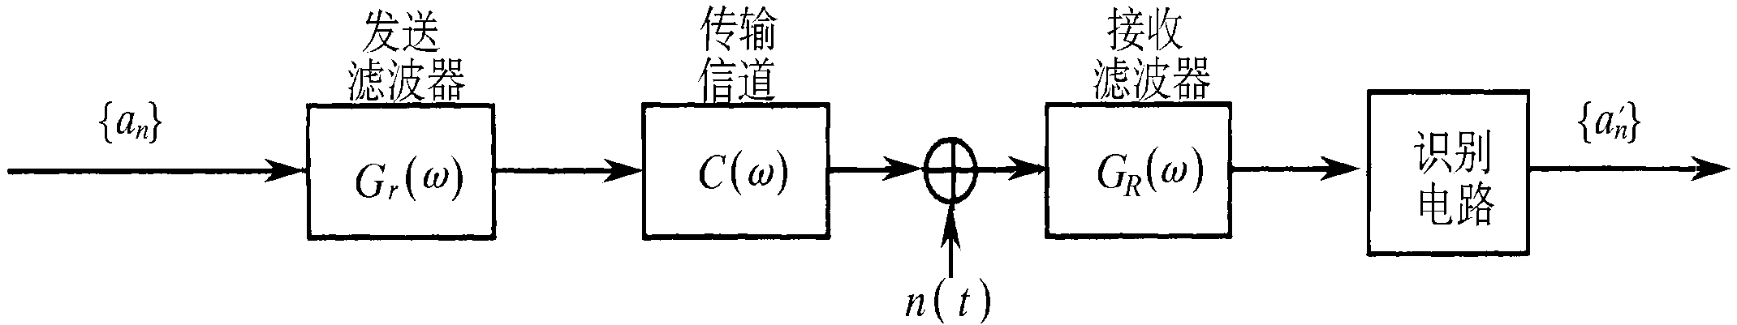
6.3.2 数字基带信号传输的定量分析
数字基带信号传输模型
假设：{a_{n}} － 发送滤波器的输入符号序列，取值为0、1或-1，+1。
d (t) : 对应的基带信号表示（冲激序列）
抽样
判决

Slide 83
数字基带信号传输模型
抽样
判决
发送滤波器输出
式中 g_{T} (t) － 发送滤波器的冲激响应
设发送滤波器的传输特性为G_{T} (ω) ，则有

Slide 84
数字基带信号传输模型
抽样
判决
总传输特性
设信道的传输特性为C(ω)，接收滤波器的传输特性为G_{R} (ω) ，则基带传输系统的总传输特性为
其单位冲激响应为

Slide 85
数字基带信号传输模型
抽样
判决
接收滤波器输出信号
式中，n_{R}(t)是加性噪声n(t)经过接收滤波器后输出的噪声。

Slide 86
数字基带信号传输模型
抽样
判决
抽样判决：
抽样判决器对r(t)进行抽样 + 判决
抽样：
为了确定第k个码元 a_{k} 的取值，首先应在t = kT_{s} + t₀ 时刻上对r(t)进行抽样，以确定r(t)在该样点上的值。

Slide 87
取样时刻t = kTs + t0
接收滤波输出
k =0 1 2 3……

Slide 88
分析第k个取样值：
取样得到的值为：
式中第一项a_{k} h(t₀):
是第k个接收码元波形的抽样值，它是确定a_{k} 的依据；

Slide 89
第二项（Σ项）:
是除第k个码元以外的其它码元波形在第k个抽样时刻上的总和（代数和），它对当前码元a_{k}的判决起着干扰的作用，所以称之为码间串扰值。
由于a_{k}是以概率出现的，故码间串扰值通常是一个随机变量。
第三项n_{R}(kT_{S} + t₀)：
是输出噪声在抽样瞬间的值，它是一种随机干扰，也会影响对第k个码元的正确判决。

Slide 90
上式说明：
实际抽样值不仅有本码元的值，还有码间串扰值及噪声，故当r (kT_{s} + t₀ )加到判决电路时，对a_{k}取值的判决可能判对也可能判错。
例，在二进制数字通信时， a_{k}的可能取值为“0”或“1”，若判决电路的判决门限为V_{d} ，则这时判决规则为：
当 r (kT_{s} + t₀ ) > V_{d}时，判a_{k}为“1”
当 r (kT_{s} + t₀ ) < V_{d}时，判a_{k}为“0”。
显然，只有当码间串扰值和噪声足够小时，才能基本保证上述判决的正确
误码

Slide 91
第6章 数字基带传输系统
6.1 数字基带信号及其频谱特性
6.2 基带传输的常用码型
6.3 数字基带信号传输与码间串扰
6.4 无码间串扰的基带传输特性
6.5 基带传输系统的抗噪声性能
6.6 眼图
6.7 部分响应和时域均衡

Slide 92
6.4 无码间串扰的基带传输特性
回顾：导致基带传输误码主要因素有：
码间串扰
信道加性噪声
下一步目标：减小它们的影响，减小基带系统误码率
本节先讨论在不考虑噪声情况下，如何消除码间串扰；下一节再讨论无码间串扰情况下，如何减小信道噪声的影响

Slide 93
第6章 数字基带传输系统
6.1 数字基带信号及其频谱特性
6.2 基带传输的常用码型
6.3 数字基带信号传输与码间串扰
6.4 无码间串扰的基带传输特性
6.5 基带传输系统的抗噪声性能
6.6 眼图
6.7 部分响应和时域均衡
6.4.1 消除码间串扰的基本思想
6.4.2 无码间串扰的条件
6.4.3 无码间串扰的传输特性的设计

Slide 94
6.4.1 消除码间串扰的基本思想
已知：抽样判决值为
由上式可知，若想消除码间串扰，应使
分析：
由于a_{n}是随机的，要想通过各项相互抵消使码间串扰为0是不行的，
这就需要对h(t)的波形提出要求。
码间串扰值
噪声值

Slide 95
对h(t)的波形提出要求
说明：
h[(k-n)T_{s} +t₀] 在T_{s}+t₀ 、2T_{s}+t₀等时刻上正好为0
图示：
这就是消除码间串扰的基本思想。
=0
其他码元抽样判决时刻

Slide 96
6.4.2 无码间串扰的条件
时域条件
如上，只要基带传输系统的冲激响应波形h(t)仅在本码元的抽样时刻上有最大值，并在其他码元的抽样时刻上均为0，则可消除码间串扰。
假设信道和接收滤波器所造成的延迟t₀ = 0，即若对h(t)在时刻t = kT_{s}抽样，有下式成立
上式称为无码间串扰的时域条件。
也就是说，若h(t)的抽样值除了在t = 0时不为零外，在其他所有抽样点上均为零

Slide 97
频域条件是什么？
根据h (t)和H(ω)之间存在的傅里叶变换关系：
在t = kT_{s}时，有
把上式的积分区间用分段积分求和代替，每段长为2π/T_{s} ，则上式可写成

Slide 98
将上式作变量代换：令
则有dω′ = dω, ω = ω′ +2iπ/T_{s 。}且当ω = (2i±1)π/T_{s}时，ω′= ±π/T_{s} ，于是
当上式右边一致收敛时，求和与积分的次序可以互换，再把ω′重新换为ω

Slide 99
有:
已知：若F(ω)是周期为2π/T_{s}的频率函数，则有指数型傅里叶级数变换对：
将上式与上面的h(kT_{s})式对照，我们发现， h(kT_{s}) 就是
的指数型傅里叶级数的系数，有
傅里叶级数的系数
傅里叶级数的系数

Slide 100
在无码间串扰时域条件的要求下，我们得到无码间串扰时的基带传输特性应满足
或写成
上条件称为奈奎斯特(Nyquist)第一准则。
基带系统的总特性H(ω)凡是能符合此要求的，均能消除码间串扰。

Slide 101
频域条件的物理意义
怎么理解 ？
分析：
1. 将H(ω)在ω 轴上以2π/T_{s}为间隔切开
2. 然后分段沿ω轴平移到(-π/T_{s}, π/T_{s})区间内
3. 将它们进行叠加
4. 其结果应当为一常数（不必一定是T_{s} ）。
这一过程可以归述为：
一个实际的H(ω)特性若能等效成一个理想（矩形）低通滤波器，则可实现无码间串扰。

Slide 102
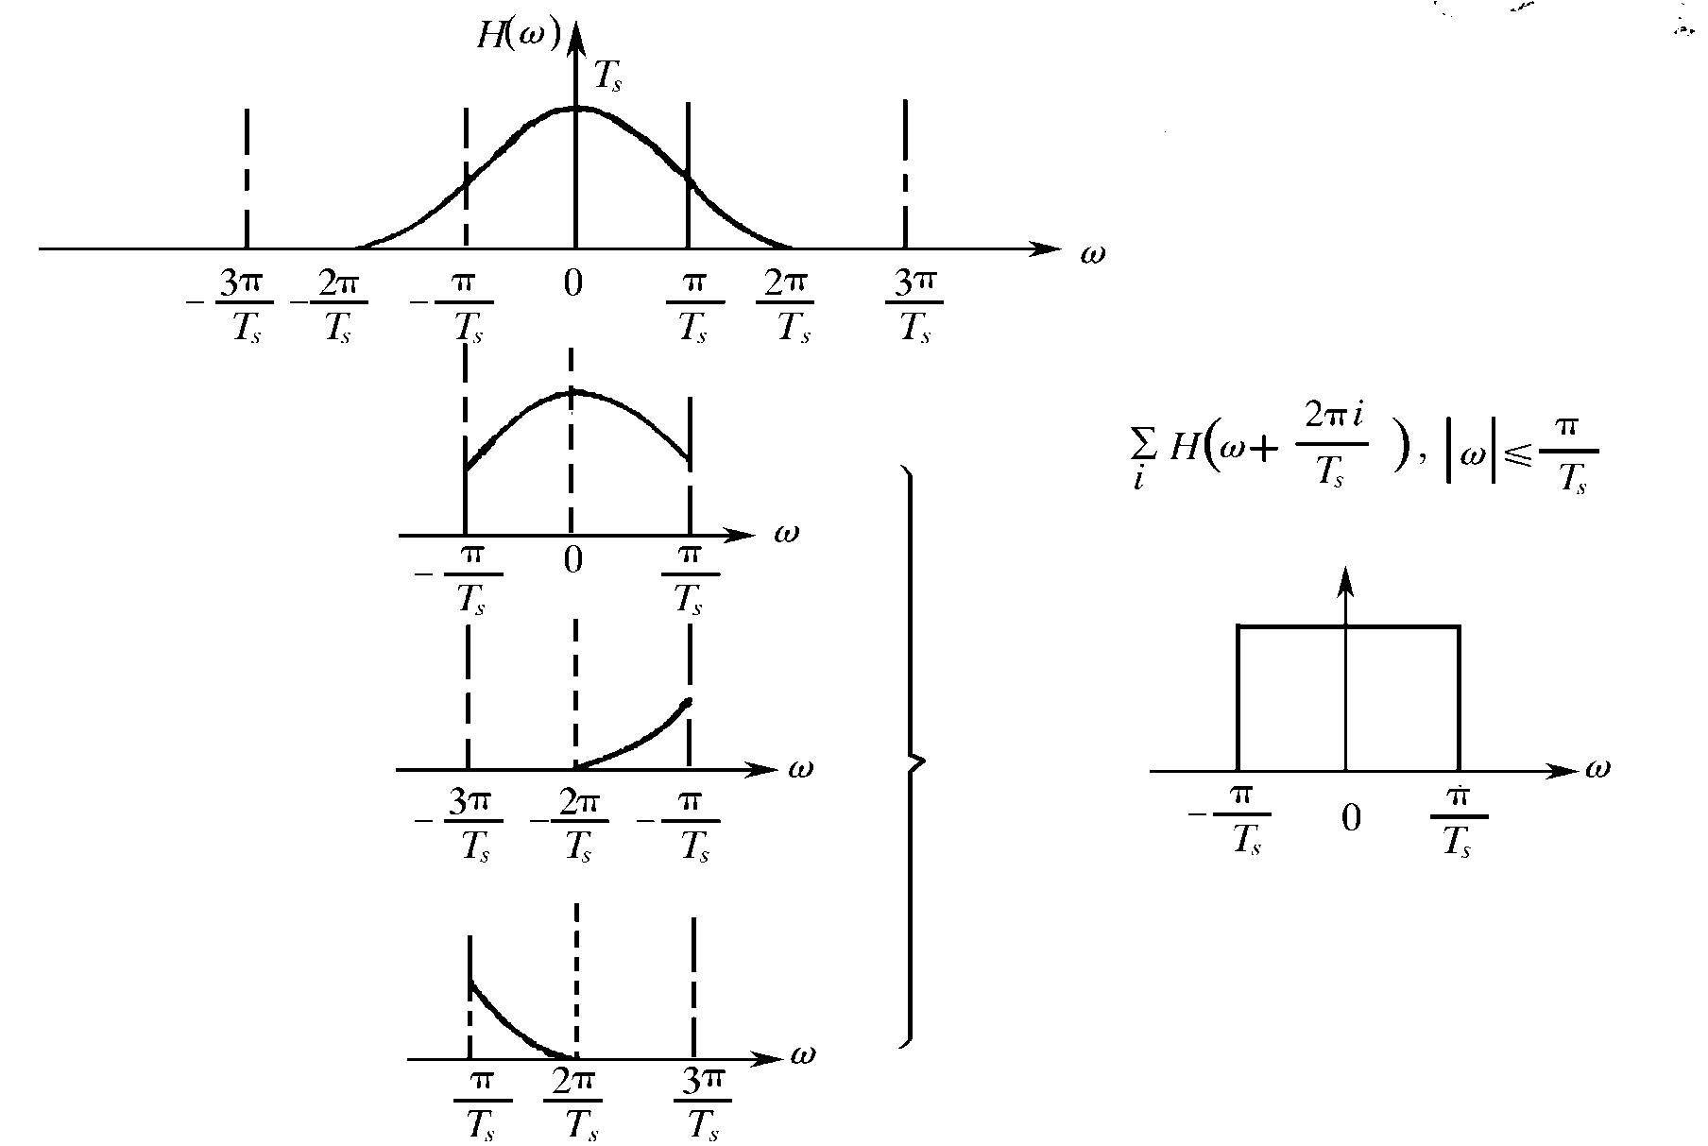
例：

Slide 103
6.4.3 无码间串扰的传输特性的设计
满足奈奎斯特第一准则并不是唯一的要求。如何设计或选择满足此准则的H(ω)是我们接下来要讨论的问题。
理想低通特性
满足奈奎斯特第一准则的H(ω)有很多种，容易想到的一种极限情况，就是H(ω)为理想低通型，即

Slide 104
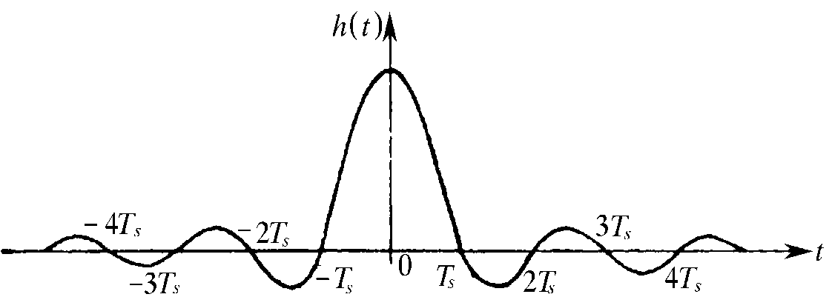
它的冲激响应为
那么，当发送序列的时间间隔为T_{s}时，正好巧妙地利用了这些零点。
只要接收端在t = kT_{s}时间点上抽样，就能实现无码间串扰。
h(t)在t = ±kT_{s} (k ≠ 0)时有周期性零点

Slide 105
理想低通特性总结
对于带宽为 的理想低通传输特性：
若输入数据以R_{B} = 1/T_{s}波特的速率进行传输，则在抽样时刻上不存在码间串扰。
若以高于1/T_{s}波特的码元速率传送时，将存在码间串扰。
但这种特性在物理上是无法实现的；并且h(t)的振荡衰减慢，使之对定时精度要求很高。
故不能实用。
通常将此带宽B 称为奈奎斯特带宽，将R_{B}称为奈奎斯特速率。
此基带系统所能提供的最高频带利用率为

Slide 106
余弦滚降特性
为了解决理想低通特性存在的问题，可以使理想低通滤波器特性的边沿缓慢下降，这称为“滚降”。
一种常用的滚降特性是余弦滚降特性，如下图所示：
只要H(ω)在滚降段中心频率处（与奈奎斯特带宽相对应）呈奇对称的振幅特性，就必然可以满足奈奎斯特第一准则，从而实现无码间串扰传输。
奇对称的余弦滚降特性

Slide 107
按余弦特性滚降的传输函数可表示为

Slide 108
相应的h(t)为
式中，α为滚降系数，用于描述滚降程度。
定义为
其中，f_{N} － 奈奎斯特带宽，
f_{Δ} － 超出奈奎斯特带宽的扩展量

Slide 109
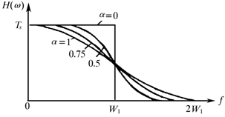
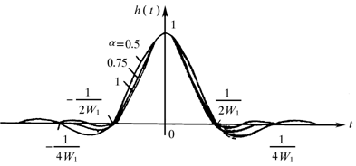
几种滚降特性和冲激响应曲线
滚降系数α越大，h(t)的拖尾衰减越快
滚降使带宽增大为
余弦滚降系统的最高频带利用率为

Slide 110
当α=0时，即为前面所述的理想低通系统；
当α=1时，即为升余弦频谱特性，这时H(ω)可表示为
其单位冲激响应为

Slide 111
由上式可知，α＝1的升余弦滚降特性的h(t)满足抽样值上无串扰的传输条件，且各抽样值之间又增加了一个零点，而且它的尾部衰减较快(与t² 成反比)，这有利于减小码间串扰和位定时误差的影响。

Slide 112
但这种系统所占频带最宽，是理想低通系统的2倍，因而频带利用率为1波特/赫，是二进制基带系统最高利用率的一半。

Slide 113
说明
应当指出，在以上讨论中并没有涉及H(ω)的相移特性。实际上它的相移特性一般不为零，故需要加以考虑。
在推导奈奎斯特第一准则公式的过程中，我们并没有指定H(ω)是实函数，所以，该公式对于一般特性的H(ω)均适用。

Slide 114
第6章 数字基带传输系统
6.1 数字基带信号及其频谱特性
6.2 基带传输的常用码型
6.3 数字基带信号传输与码间串扰
6.4 无码间串扰的基带传输特性
6.5 基带传输系统的抗噪声性能
6.6 眼图
6.7 部分响应和时域均衡
本小节将研究在无码间串扰条件下，由信道噪声引起的误码率。

Slide 115
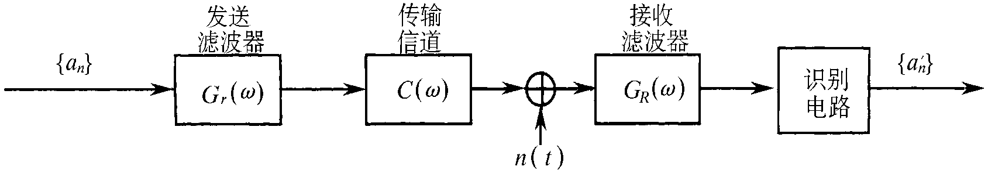
6.5 基带传输系统的抗噪声性能
分析模型
抽样
判决
n_{R} (t)
加性高斯白噪声，均值为0，双边功率谱密度为n₀ /2 。
接收滤波器是一个线性网络，判决电路输入噪声n_{R} (t)也是均值为0的平稳高斯噪声，且它的功率谱密度P_{n} (f)为
方差为

Slide 116
抽样
判决
n_{R} (t)
故n_{R} (t)是均值为0、方差为σ²的高斯噪声，因此它的瞬时值的统计特性可用下述一维概率密度函数描述
式中， V － 噪声的瞬时取值n_{R} (kT_{s}) 。

Slide 117
6.5.1二进制双极性基带系统
下面以二进制双极性基带系统为例来具体分析噪声影响。 误码率
二进制双极性基带系统：
信号在抽样时刻的电平取值为+A或-A（分别对应信码“1”或“0” ）
则在一个码元持续时间内，抽样判决器输入端的(信号+噪声)波形x(t)在抽样时刻的取值为
+A或-A
抽样
判决
n_{R} (t)

Slide 118
由于噪声分布：
当发送“1”时，A+ n_{R}(kTs)的一维概率密度函数为
当发送“0”时，- A+ n_{R}(kTs)的一维概率密度函数为

Slide 119
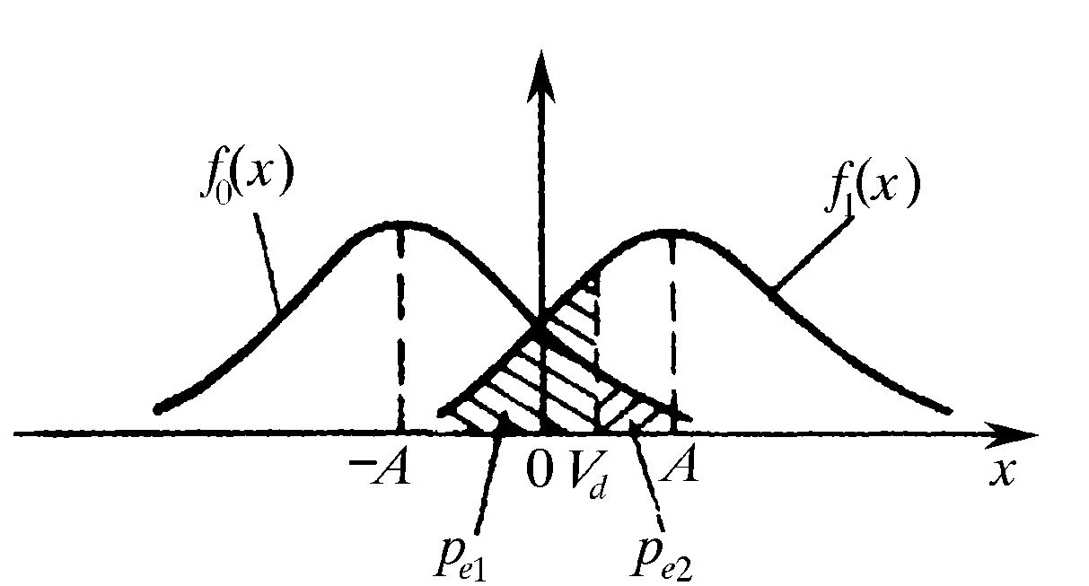
上两式的曲线如下：
在-A到+A之间选择一个适当的电平V_{d}作为判决门限
可见，有两种差错形式：发送的“1”码被判为“0”码；发送的“0”码被判为“1 ”码。
下面分别计算这两种差错概率
根据判决规则将会出现几种情况:

Slide 120
两种错判情况
发“1”错判为“0”的概率P(0/1)为
发“0”错判为“1”的概率P(1/0)为
它们分别如下图中的阴影部分所示。
=
信号的峰值A，噪声功率σ_{n}²，以及判决门限电平V_{d}有关
=

Slide 121
两种错判情况图示
它们分别如下图中的阴影部分所示：

Slide 122
总误码率
假设：信源 发送“1”码的概率为P(1)
发送“0”码的概率为P(0)
则二进制基带传输系统的总误码率为
将前面求出的P(0/1)和P(1/0)代入上式，可以看出：
误码率与发送概率P(1) 、 P(0) ，信号的峰值A，噪声功率σ_{n}²，以及判决门限电平V_{d}有关。
因此，在P(1) 、 P(0) 给定时，误码率最终由A、 σ_{n}²和判决门限V_{d}决定。

Slide 123
在A和σ_{n}²一定条件下，可以找到一个使误码率最小的判决门限电平，称为最佳门限电平。
若令
则可求得最佳门限电平

Slide 124
若P(1) = P(0) = 1/2，则有
这时，基带传输系统总误码率为
由上式可见，在发送概率相等，且在最佳门限电平下，双极性基带系统的总误码率仅依赖于信号峰值A与噪声均方根值σ_{n}的比值, 而与采用什么样的信号形式无关。且比值A/ σ_{n}越大，P_{e}就越小。

Slide 125
6.5.2 二进制单极性基带系统
对于单极性信号, 若设它在抽样时刻的电平取值为+A或0（分别对应信码“1”或“0” ），则只需将下图中f₀(x)曲线的分布中心由-A移到0即可。

Slide 126
二进制单极性误码率分析
回顾：二进制双极性：
判决电平：
若P(1) = P(0) = 1/2， V_{d}* = 0
误码率为
二进制单极性时：
判决电平：
若P(1) = P(0) = 1/2， V_{d}* = A/2
误码率为

Slide 127
比较双极性和单极性基带系统误码率
双极性
单极性
可见：
当比值A/ σ_{n}一定时，双极性基带系统的误码率比单极性的低，抗噪声性能好。
此外，在等概条件下，双极性的最佳判决门限电平为0，与信号幅度无关，因而不随信道特性变化而变，故能保持最佳状态。
而单极性的最佳判决门限电平为A/2，它易受信道特性变化的影响，从而导致误码率增大。
因此双极性基带系统比单极性基带系统应用更为广泛。

Slide 128
第6章 数字基带传输系统
6.1 数字基带信号及其频谱特性
6.2 基带传输的常用码型
6.3 数字基带信号传输与码间串扰
6.4 无码间串扰的基带传输特性
6.5 基带传输系统的抗噪声性能
6.6 眼图
6.7 部分响应和时域均衡

Slide 129
6.6 眼图
需求：在实际应用中，有没有简便的实验手段来定性评价系统的性能？？
眼图是一种有效的实验方法：
眼图：通过用示波器观察接收端的基带信号波形，从而估计和调整系统性能的一种方法。
具体方法：
用一个示波器跨接在抽样判决器的输入端，然后调整示波器水平扫描周期，使其与接收码元的周期同步.
由于示波器余辉作用，每个码元波形重叠显示，传输二进制波形时, 示波器图形很像人眼，故名“眼图”
此时，可从示波器上，观察码间干扰和信道噪声等因素影响的情况，从而估计系统性能的优劣程度。

Slide 130
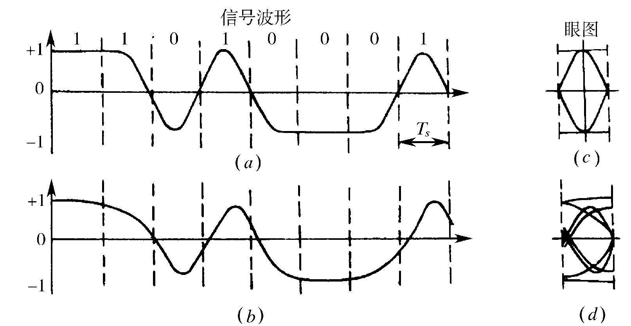
眼图例：接收滤波器的输出
无码间串扰，码元波形完全重叠显示，线迹细而清晰的“大眼”
无码间串扰的双极性基带波形
有码间串扰的双极性基带波形
有码间串扰，波形失真，线迹杂乱
眼图的“眼睛”张开的越大，且眼图越端正，表示码间串扰越小；反之，表示码间串扰越大。

Slide 131
前一例中，只考虑了码间串扰，没有考虑噪声。那么：考虑存在噪声时，眼图如何变化？
回答：
存在噪声时，线迹变成比较模糊的带状的线。并且，噪声越大，线条越粗，越模糊，“眼睛”张开的越小
但眼图上无法观察到随机噪声的全部形态。
如：出现概率小的大幅度噪声，在示波器上一晃而过，肉眼无法观察。
故眼图只能大致估计噪声强弱。

Slide 132
眼图模型

Slide 133
分析
图的阴影区的垂直高度：表示抽样时刻上信号受噪声干扰的畸变程度
定时误差灵敏度：眼图斜边的斜率。
斜率越大，对位定时误差越敏感
最佳抽样时刻:“眼睛”张开最大的时刻

Slide 134
分析 续
图中央的横轴位置：对应于判决门限电平
倾斜阴影带与横轴相交的区间：
表示了接收波形零点位置的变化范围，即过零点畸变
它对于利用信号零交点的平均位置来提取定时信息的接收系统有很大影响
抽样时刻上，上下两阴影区的间隔距离之半：为噪声容限,若噪声瞬时值超过它就可能发生错判

Slide 135
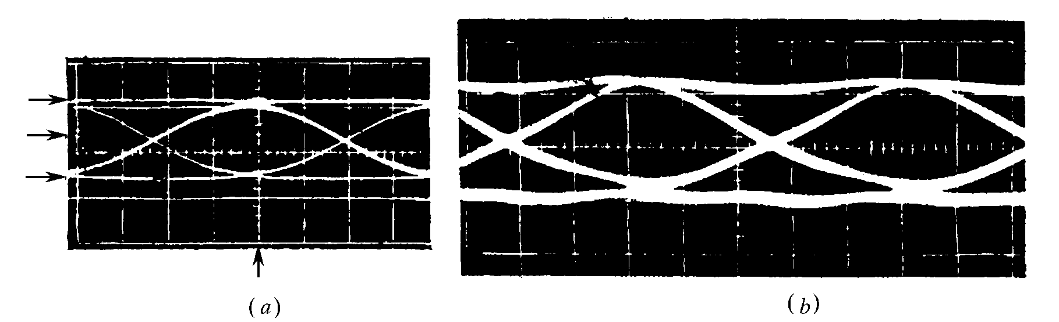
眼图照片
图(a)是在几乎无噪声和无码间干扰下得到的,
图(b)则是在一定噪声和码间干扰下得到的。

Slide 136
第6章 数字基带传输系统
6.1 数字基带信号及其频谱特性
6.2 基带传输的常用码型
6.3 数字基带信号传输与码间串扰
6.4 无码间串扰的基带传输特性
6.5 基带传输系统的抗噪声性能
6.6 眼图
6.7 部分响应和时域均衡
改善系统性能的两种措施：
6.7.1 部分响应
26.7.2 时域均衡

Slide 137
回顾：无码间串扰条件
时域条件
h(t)在其他抽样点上为零
采样器输入
不考虑噪声
h(t)的延迟加权和
波形
抽样点上，其他码元波形的干扰为零

Slide 138
6.7.1部分响应系统
目标：提高频带利用率
回顾：无码间串扰的基带传输特性中曾讨论过理想低通和升余弦滚降特性：
理想低通：
优：频带利用率高，达基带传输的理论极限值2B/Hz；
缺：但无法物理实现，且响应波形sin x / x的尾巴振荡幅度大，收敛慢，定时要求严格
升余弦滚降：
优：解决理想低通的缺点
缺：带宽加宽，频带利用率低
问题：能否找到两全其美，即频带利用率高，又尾巴衰减大，收敛快的传输波形？？？

Slide 139
解决方法: 部分响应波形
奈奎斯特第二准则：
人为地、有规律地在码元的抽样时刻引入码间串扰，并在接收端判决前加以消除，从而可以达到改善频谱特性、使频带利用率提高到理论最大值、并加速传输波形尾巴的衰减和降低对定时精度要求的目的。
通常把这种波形叫部分响应波形。
利用部分响应波形传输的基带系统称为部分响应系统。

Slide 140
解决方法: 部分响应波形
奈奎斯特第二准则：
人为地、有规律地在码元的抽样时刻引入码间串扰，并在接收端判决前加以消除，从而可以达到改善频谱特性、使频带利用率提高到理论最大值、并加速传输波形尾巴的衰减和降低对定时精度要求的目的。
通常把这种波形叫部分响应波形。
利用部分响应波形传输的基带系统称为部分响应系统。

Slide 141
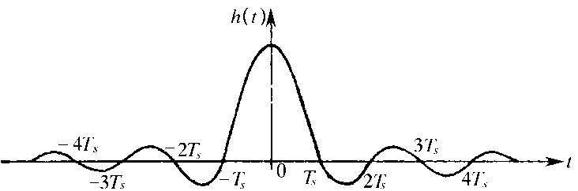
1. 第Ⅰ类部分响应波形
观察下图所示的sin x / x波形：
特点：
相距一个码元间隔的两个sin x / x波形的“拖尾”刚好正负相反
思路：利用这样的波形组合肯定可以构成“拖尾”衰减很快的脉冲波形。

Slide 142
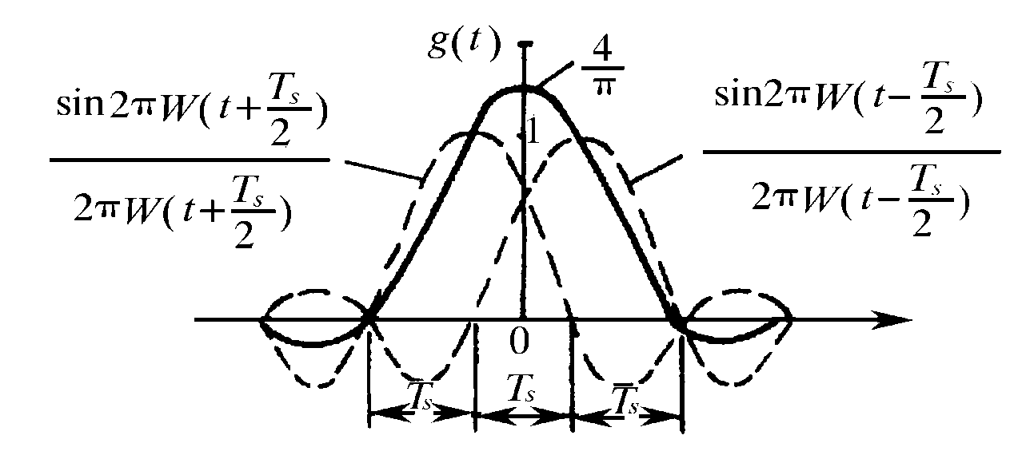
合成波形
用两个间隔为一个码元长度T_{s}的sin x / x的合成波形来代替sin x / x ，如下图所示。
合成后波形
向左平移T_{s} /2的波形
向右平移T_{s} /2的波形
合成波形的表达式
左
右

Slide 143
合成波形的表达式
合成波形表达式化简得：
可见：
g(t)的“拖尾”幅度随t²下降，这说明它比 sin x / x波形收敛快，衰减大。
因为：相距一个码元间隔的两个sin x / x波形的“拖尾”正负相反而相互抵消，使得合成波形的“拖尾”衰减速度加快。
波形收敛快，衰减大的目的已经达到！

Slide 144
由图还可以看出g(t)值的特点：
在相邻的取样时刻t =±T_{s}/2处， g(t) = 1外，
除了相邻取样时刻，其余的取样时刻上， g(t)具有等间隔T_{s}的零点。
接收端要利用此特性！

Slide 145
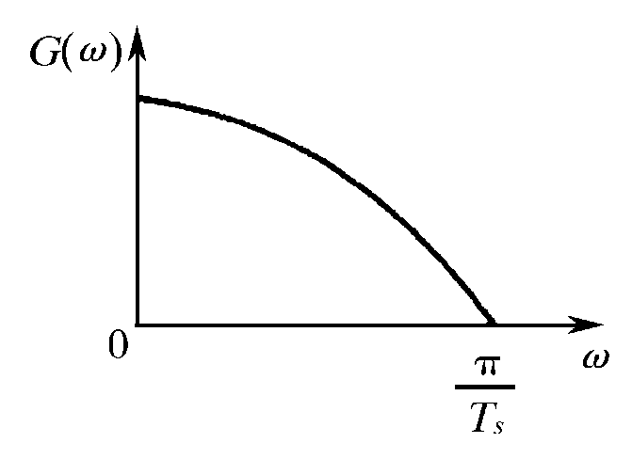
g(t)的频谱函数
傅立叶变换
带宽为B = 1/2T_{s} (Hz) ，与理想矩形滤波器的相同。
频带利用率为
达到了基带系统在传输二进制序列时的理论极限值。
高的频带利用率的目的也已经达到！
如何在接收端消除？？

Slide 146
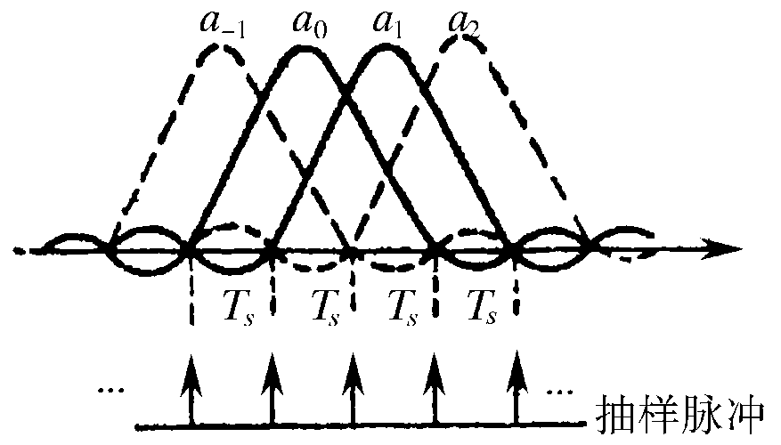
部分响应波形传送信号
用上述部分响应波形作为传送信号的波形，且发送码元间隔为T_{s：}
后 果：
在抽样时刻上仅发生前一码元对本码元抽样值的干扰，而与其他码元不发生串扰
表面上看，由于前后码元的串扰很大，似乎无法按1／T_{s}的速率进行传送。但由于这种“串扰”是确定的，在接收端可以消除掉，故仍可按1／T_{s}传输速率传送码元。

Slide 147
接收端分析
设：输入的二进制码元序列为{a_{k}}，a_{k}的取值为+1及-1（对应“1”及“0”）。
当发送码元a_{k}时，接收波形g(t)在相应时刻上（第k个时刻上）的抽样值C_{k}由下式确定：
C_{k} = a_{k} + a_{k-1} 或 a_{k} = C_{k} - a_{k-1}
a_{k-1} ：是a_{k}的前一码元在第k个时刻上的抽样值（即串扰值）。
由于串扰值和信码抽样值相等，因此g(t)的抽样值将有 -2、0、+2三种取值，即成为伪三进制序列。
如果前一码元a_{k-1}已经接收判定，则接收端可根据收到的C_{k} ，由上式得到a_{k}的取值。
通过有控制的引入码间串扰，有可能达到2 B/Hz的理想频带利用率，并使波形尾巴振荡衰减加快这样两个目的。
例子说明：

Slide 148
存在的问题
观察 a_{k} = C_{k} - a_{k-1}
说明：a_{k}的恢复不仅仅由C_{k}来确定，而是必须参考前一码元a_{k-1}的判决结果。
差错传播问题：
如果{C_{k}}序列中某个抽样值因干扰而发生差错，则不但会造成当前恢复的a_{k}值错误，而且还会影响到以后所有的a_{k+1} 、 a_{k+2}……的正确判决，出现一连串的错误。这一现象叫差错传播。

Slide 149
差错传播 例
引入相邻码元串扰
输入信码 1 0 1 1 0 0 0 1 0 1 1
发送端{a_{k}} +1 –1 +1 +1 –1 –1 –1 +1 –1 +1 +1
发送端{C_{k}} 0 0 +2 0 –2 –2 0 0 0 +2
接收端{C_{k}′} 0 0 +2 0 –2 0 0 0 0 +2
恢复的{a_{k}′} +1 –1 +1 +1 –1 –1 +1 –1 +1 –1+3
由上例可见，自{C_{k}′}出现错误之后，接收端恢复出来的{a_{k}′}全部是错误的。
此外，在接收端恢复{a_{k}′}时还必须有正确的起始值（+1），否则，即使没有传输差错也不可能得到正确的{a_{k}′}序列。
双极性
接收错误
a_{k} = C_{k} – a_{k-1}

Slide 150
差错传播成因分析
回顾：在g(t)的形成过程中，首先要形成相邻码元的串扰，然后再经过部分响应网络形成所需要的波形。
在有控制地引入码间串扰的过程中，使原本互相独立的码元变成了相关码元。
正是码元之间的相关性导致了接收判决的差错传播。
这种串扰所对应的运算称为相关运算，所以将下式
C_{k} = a_{k} + a_{k-1} 称为相关编码。
可见，相关编码是为了得到预期的部分响应信号频谱所必需的，但却带来了差错传播问题。

Slide 151
解决差错传播 — 预编码
为了避免因相关编码而引起的差错传播问题，采取的方法是：在发送端相关编码之前进行预编码。
流程：预编码—相关编码—模2判决
第一步：预编码
规则： b_{k} = a_{k} ⊕ b_{k-1} ⊕ 为模2加
即 a_{k} = b_{k} ⊕ b_{k-1}
第二步：相关编码
预编码后的{b_{k}}作为发送滤波器的输入码元序列，得到
C_{k} = b_{k} + b_{k-1} －相关编码
实质：把输入信码a_{k}变成差分码b_{k}

Slide 152
解决差错传播 — 预编码 续
第三步：模2判决
接收端对C_{k} = b_{k} + b_{k-1}进行模2判决：则有
[C_{k}]_{mod2} = [b_{k} + b_{k-1}]_{mod2} = b_{k} ⊕ b_{k-1} = a_{k}
即 a_{k} = [C_{k}]_{mod2}
不需要预先知道a_{k-1}
表 明
对接收到的C_{k}作模2处理便得到发送端的a_{k} ，此时不需要预先知道a_{k-1}，因而不存在错误传播现象。这是因为，预编码后的信号各抽样值之间解除了相关性。

Slide 153
例
例： a_{k}和b_{k}为二进制双极性码，其取值为+1及-1（对应于“1”及“0”）
a_{k} 1 0 1 1 0 0 0 1 0 1 1
b_{k-1} 0 1 1 0 1 1 1 1 0 0 1
b_{k} 1 1 0 1 1 1 1 0 0 1 0
C_{k} 0 +2 0 0 +2 +2 +2 0 –2 0 0
信道传输 ↓出错
C_{k}′ 0 +2 0 0 +2 +2 +2 0 0 0 0
a_{k}′ 1 0 1 1 0 0 0 1 1 1 1
此例说明
由当前值C_{k}可直接得到当前的a_{k} ，错误不会传播下去，而是局限在受干扰码元本身位置。
预编码
判决规则：
相关编码

Slide 154
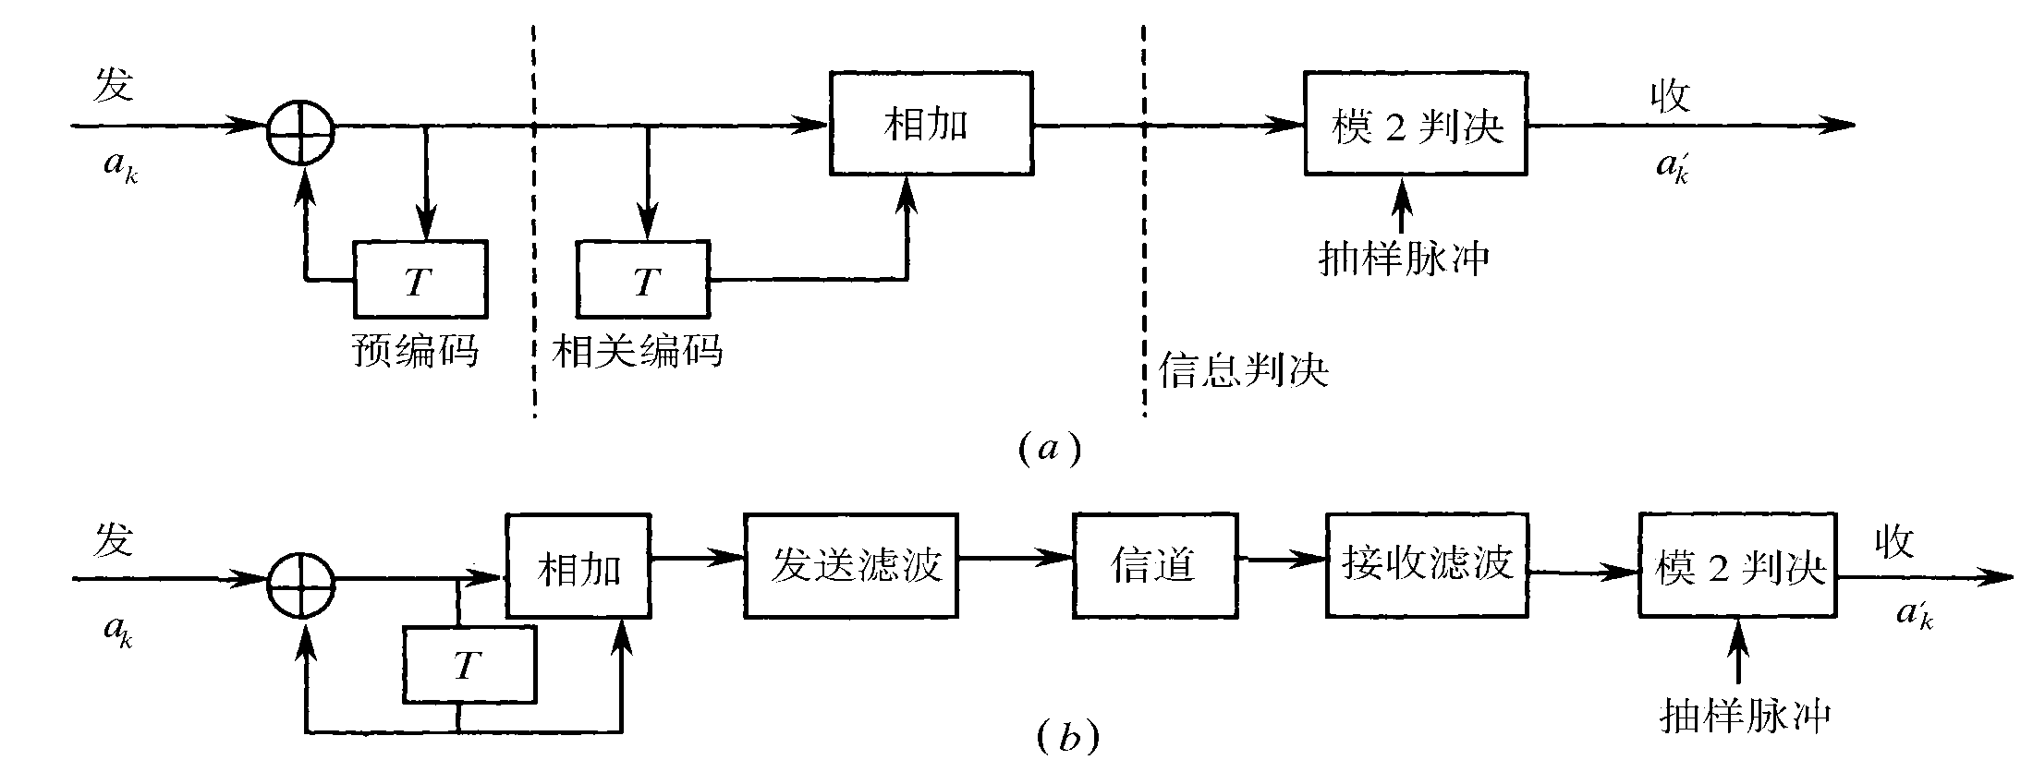
第Ⅰ类部分响应系统方框图
图(a) － 原理方框图
图(b) － 实际系统方框图

Slide 155
2. 部分响应的一般形式
部分响应波形的一般形式可以是N个相继间隔T_{s}的波形sin x/x之和，其表达式为
R₁、R₂、…、R_{N}为加权系数，取值为正、负整数和零
如，当取R₁ =1，R₂ =1，其余系数等于0时，就是前面所述的第Ⅰ类部分响应波形。
由上式可得g(t)的频谱函数为
G(ω)仅在(-π/T_{s}, π/T_{s})范围内存在

Slide 156
显然， R_{m}(m = 1, 2, …, N)不同，将有不同类别的的部分响应信号，相应地有不同的相关编码方式。
相关编码:
是为了得到预期的部分响应信号频谱所必需的。
若设输入数据序列为{a_{k}},相应的相关编码电平为{C_{k}} ，则有
由此看出， C_{k}的电平数将依赖于a_{k}的进制数L及R_{m}的取值。无疑，一般C_{k}的电平数将要超过a_{k}的进制数。

Slide 157
消除差错传播
为了避免因相关编码而引起的“差错传播”现象，一般要经过类似于前面介绍的“预编码-相关编码-模L判决”过程，即:
1. 先对a_{k}进行预编码：
注意: 式中a_{k}和 b_{k}已假设为L进制，所以式中“+”为“模L相加”。
2. 然后，将预编码后的b_{k}进行相关编码

Slide 158
消除差错传播 续
3. 再对C_{k}作模L处理
得到: a_{k} = [C_{k}]_{mod L}
这正是所期望的结果。此时不存在错误传播问题
且接收端的译码十分简单，只需直接对C_{k}按模L判决即可得a_{k} 。.

Slide 159
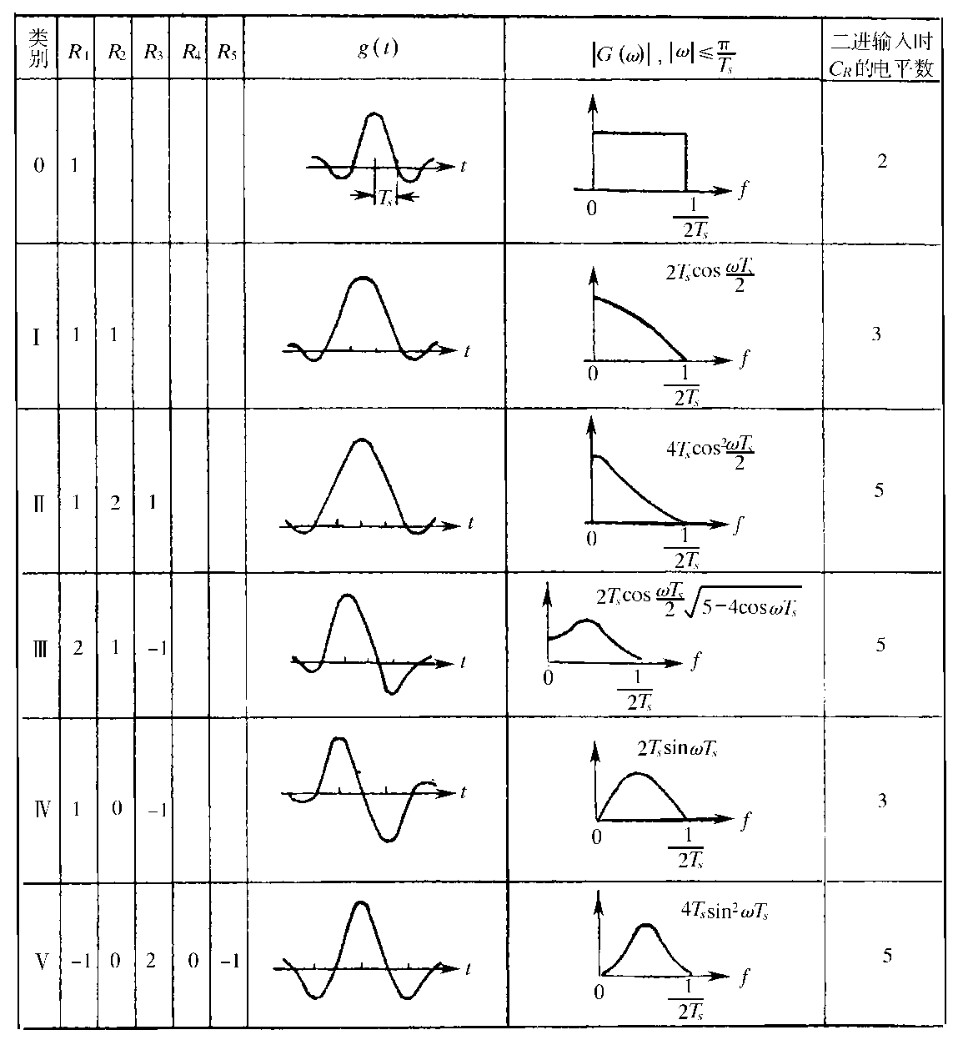
常见的五类部分响应波形

Slide 160
常见的五类部分响应波形
从表中看出，各类部分响应波形的频谱均不超过理想低通的频带宽度
但他们的频谱结构不同

Slide 161
常见的五类部分响应波形
从表中看出，各类部分响应波形的对临近码元抽样时刻的串扰不同

Slide 162
说明
目前应用较多的是第Ⅰ类和第Ⅳ类。
第Ⅰ类：频谱主要集中在低频段，适于信道频带高频严重受限的场合。
第Ⅳ类：无直流分量，且低频分量小，便于边带滤波，实现单边带调制，因而在实际应用中，第Ⅳ类部分响应用得最为广泛。

Slide 163
说明
此外，以上两类的抽样值电平数比其它类别的少，这也是它们得以广泛应用的原因之一，当输入为L进制信号时，经部分响应传输系统得到的第Ⅰ、Ⅳ类部分响应信号的电平数为（2L-1）。

Slide 164
总结：部分响应系统优缺点
采用部分响应系统的优点是：
能实现2波特/赫的频带利用率
且传输波形的“尾巴”衰减大和收敛快。
部分响应系统的缺点是：
当输入数据为L进制时，部分响应波形的相关编码电平数要超过L个。
因此，在同样输入信噪比条件下，部分响应系统的抗噪声性能要比0类响应系统差。

Slide 165
6.7.2 时域均衡
理论上，使基带系统的总的传输特性满足奈奎斯特第一准则，即可消除码间串扰。
实际中，无法实现完全的理想传输特性：
如：滤波器设计存在误差，信道特性会发生变化
故抽样时刻上总是存在着一定的码间串扰，从而导致系统性能的下降。
本节，讨论存在码间串扰时的校正和补偿问题。
均衡

Slide 166
均衡器
什么是均衡器？
回答：为了减小码间串扰的影响，通常需要在系统中插入一种可调滤波器来校正或补偿系统特性。这种起补偿作用的滤波器称为均衡器。
均衡器的种类：频域均衡器 & 时域均衡器
频域均衡器：
是从校正系统的频率特性出发：
利用一个可调滤波器的频率特性去补偿信道或系统的频率特性，使包括可调滤波器在内的基带系统的总特性接近无失真传输条件。

Slide 167
时域均衡器：
直接校正已失真的响应波形，使包括可调滤波器在内的整个系统的冲激响应满足无码间串扰条件。
两种均衡器的应用：
频域均衡在信道特性不变，且在传输低速数据时是适用的。
而时域均衡可以根据信道特性的变化进行调整，能够有效地减小码间串扰，故在数字传输系统中，尤其是高速数据传输中得以广泛应用。

Slide 168
1. 时域均衡原理
均衡方法：
在接收滤波器和抽样判决器之间插入一个称之为横向滤波器的可调滤波器
滤波器冲激响应为
式中， C_{n}完全依赖于H(ω) ，那么，理论上就可消除抽样时刻上的码间串扰。
抽样
判决
H(ω)
横向滤波器

Slide 169
时域均衡原理证明
T(ω)
抽样判决
H’(ω)
证：设插入滤波器的频率特性为T(ω)，则若
满足下式
则包括T(ω)在内的总特性H(ω)将能消除码间串扰。

Slide 170
证明 续
将
代入
如果T(ω)是以2π/T_{s}为周期的函数，即
则T(ω)与i无关，可拿到 Σ 外边，于是有
使消除码间串扰的条件成立。
加入横向滤波器
无码间串扰条件

Slide 171
已知T(ω)是按上式开拓的周期为2π/T_{s}的周期函数，则T(ω)可用傅里叶级数来表示，即
则式中傅立叶系数为：
或
由上式看出，傅里叶系数C_{n}由H(ω)决定。

Slide 172
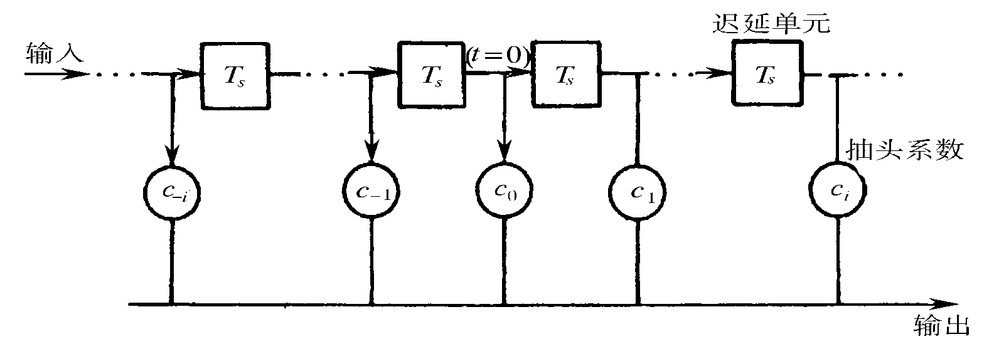
对 求傅里叶反变换，则可求得其单位冲激响应为
这里的h_{T}(t)是下图所示网络的单位冲激响应。
正是需要证明的公式

Slide 173
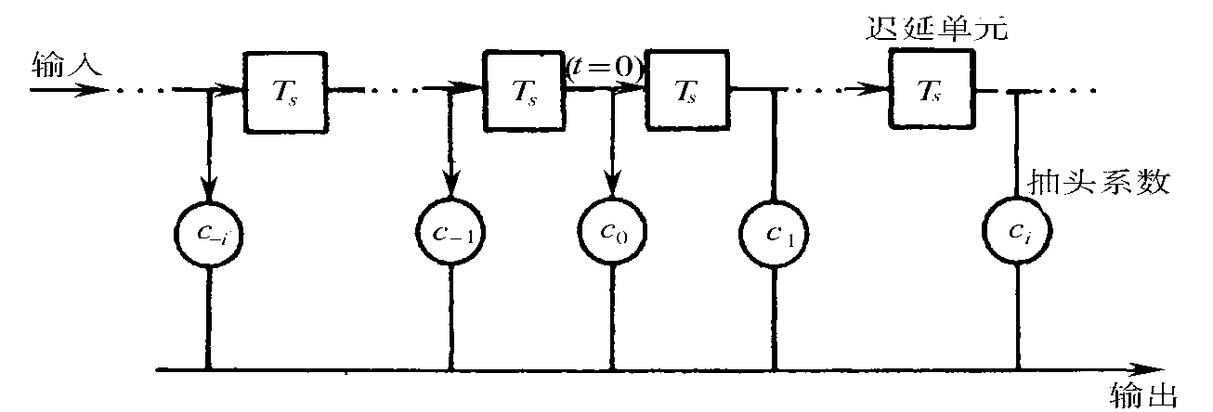
横向滤波器组成
此网络是由无限多的按横向排列的迟延单元T_{s}和抽头加权系数C_{n} 组成的，因此称为横向滤波器。
它的功能是利用无限多个响应波形之和，将接收滤波器输出端抽样时刻上有码间串扰的响应波形变换成抽样时刻上无码间串扰的响应波形。
由于横向滤波器的均衡原理是建立在响应波形上的，故把这种均衡称为时域均衡。

Slide 174
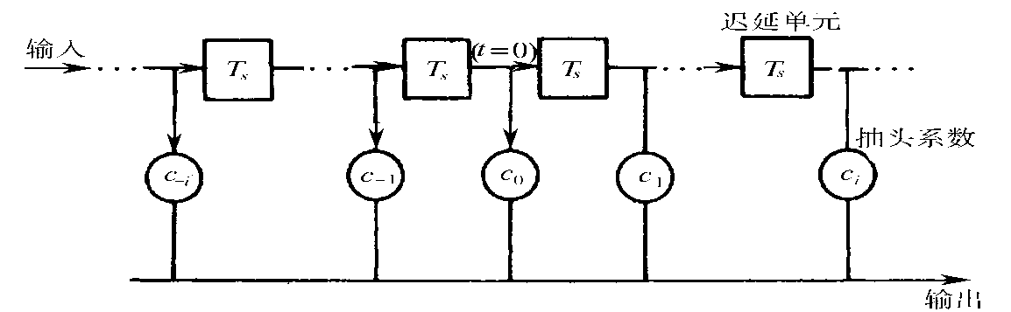
横向滤波器特性
横向滤波器的特性将取决于各抽头系数C_{n}
如果C_{n}是可调整的，则图中所示的滤波器是通用的；特别当C_{n}可自动调整时，则它能够适应信道特性的变化，可以动态校正系统的时间响应。

Slide 175
理论上，无限长的横向滤波器可以完全消除抽样时刻上的码间串扰，但实际中是不可实现的。因为：
不仅均衡器的长度受限制
并且系数C_{n}的调整准确度也受到限制。
如果C_{n}的调整准确度得不到保证，即使增加长度也不会获得显著的效果。
有必要步讨论有限长横向滤波器的抽头增益调整问题。

Slide 176
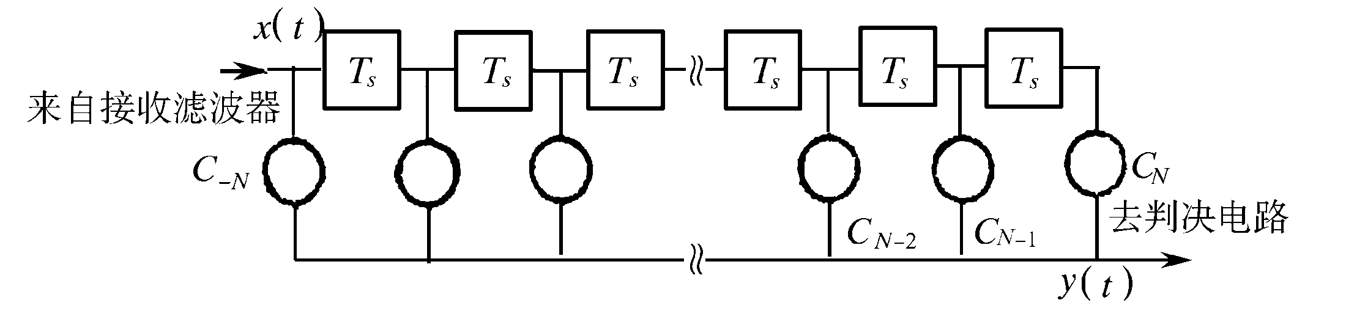
有限长横向滤波器
设一个具有2N+1个抽头的有限长横向滤波器，如图示，其单位冲激响应为e(t)，则有
输入为x(t)， x(t)是被均衡的对象

Slide 177
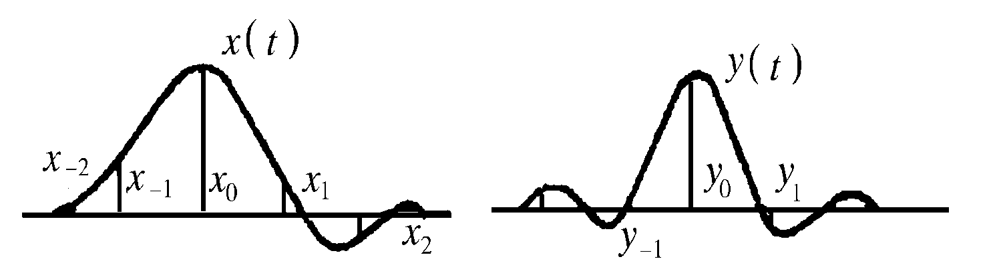
设x(t)没有附加噪声，均衡后的输出波形y(t)为
在抽样时刻t = kT_{s} （设系统无延时）上，有
将其简写为

Slide 178
说明：
均衡器在第k个抽样时刻上得到的样值y_{k}将由2N+1个C_{i}与x_{k-i} 乘积之和来确定。
显然，其中除y₀以外的所有y_{k}都属于波形失真引起的码间串扰。
均衡前，存在码间串扰，除x₀外，其他取样时刻的x值也有非0
均衡后，若消除了码间串扰，则除y₀外，其他取样时刻的y值将全部为0

Slide 179
说明：
当输入波形x(t)给定，即各种可能的x_{k-i}确定时，通过调整C_{i}使指定的y_{k}等于零是容易办到的
但同时要求所有的y_{k}(除k＝0外)都等于零却是一件很难的事。
下面我们通过一个例子来说明。

Slide 180
例6-3
设有一个三抽头的横向滤波器，其C₋₁= -1/4，C₀ = 1，C₊₁ = -1/2；均衡器输入x(t)在各抽样点上的取值分别为：x₋₁ = 1/4，x₀ = 1，x₊₁ = 1/2，其余都为零。试求均衡器输出y(t)在各抽样点上的值。
解： 根据式
当k = 0 时，可得
当k = 1时，可得
当k = -1时，可得
同理可y₋₂ = -1/16，y₊₂ = -1/4 ，其余均为零。

Slide 181
由此例可见，除y₀外，均衡使y₋₁及y₁为零，但y₋₂及y₂不为零。
这说明，利用有限长的横向滤波器减小码间串扰是可能的，但完全消除是不可能的。
所以，这里有一个问题：如何确定和调整抽头系数，获得最佳的均衡效果呢？
这就是下一节将讨论的主题：
2. 均衡准则与实现

Slide 182
2. 均衡准则与实现
问题：何为最佳均衡效果？
均衡的准则是什么？
通常采用峰值失真和均方失真来衡量。
峰值失真定义：
所以峰值失真D : 是码间串扰最大可能值（峰值）与有用信号样值之比。
对于完全消除码间干扰的均衡器而言，应有D = 0；
对于码间干扰不为零的场合，希望D 越小越好。因此，若以峰值失真为准则调整抽头系数时，应使D最小。
除k = 0以外的各值的绝对值之和反映了码间串扰的最大值
y₀是有用信号样值

Slide 183
均衡准则与实现
均方失真定义：
其物理意义与峰值失真相似。
以最小峰值失真为准则，或以最小均方失真为准则来确定或调整均衡器的抽头系数，均可获得最佳的均衡效果，使失真最小。
注意：以上两种准则都是根据均衡器输出的单个脉冲响应来规定的

Slide 184
另外，还有必要指出，在分析横向滤波器时，我们均把时间原点(t = 0)假设在滤波器中心点处(即C₀处) 。如果时间参考点选择在别处，则滤波器输出的波形形状是相同的，所不同的仅仅是整个波形的提前或推迟。

Slide 185
1）最小峰值法——迫零调整法
未均衡前的输入峰值失真（称为初始失真）可表示为
若x_{k}是归一化的，且令x₀ = 1，则上式变为
为方便起见，将样值y_{k}也归一化，且令y₀ = 1
则根据式
可得
D₀ =

Slide 186
代入式峰值失真定义式：
得到
可见: 在输入序列{x_{k}}给定的情况下，峰值畸变D是各抽头系数C_{i}(除C₀外)的函数。
显然，求解使D最小的C_{i}是我们所关心的。
C₀x₀ +
= 1
C₀ = 1 -
代入
y_{k} =
|

Slide 187
求D最小值
Lucky曾证明：如果初始失真D₀<1,则D的最小值必然发生在y₀前后的y_{k}都等于零的情况下。
即所求的系数{C_{i}}应该是下式
成立时的2N+1个联立方程的解。
这2N+1个线性方程为

Slide 188
写成矩阵形式
物理意义：
在输入序列{x_{k}}给定时，如果按上式方程组调整或设计各抽头系数C_{i}，可迫使均衡器输出的各抽样值y_{k}为零。这种调整叫做“迫零”调整，所设计的均衡器称为“迫零”均衡器。
它能保证在D₀<1时，调整除C₀外的2N个抽头增益，并迫使y₀前后各有N个取样点上无码间串扰，此时D取最小值，均衡效果达到最佳。

Slide 189
例6-4
设计一3个抽头的迫零均衡器以减小码间串扰。已知x₋₂ = 0 ，x₋₁ = 0.1，x₀ = 1， x₁ = -0.2 ，x₂ = 0.1 ，求3个抽头的系数，并计算均衡前后的峰值失真。
解: 根据矩阵公式和2N+1=3，列出矩阵方程为
将样值代入上式，可列出方程组

Slide 190
代入式
可算出
输入峰值失真为
输出峰值失真为
均衡后的峰值失真减小4.6倍。

Slide 191
由上例可见，3抽头均衡器可以使两侧各有一个零点，但在远离y₀的一些抽样点上仍会有码间串扰。
这就是说抽头有限时，总不能完全消除码间串扰，但适当增加抽头数可以将码间串扰减小到相当小的程度。

Slide 192
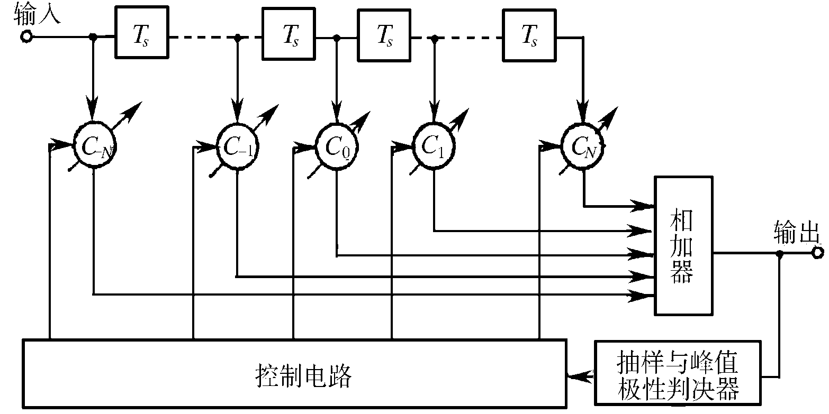
预置式自动均衡器
“迫零”均衡器的具体实现方法有许多种。一种最简单的方法是预置式自动均衡器
预置式自动均衡器原理方框图

Slide 193
预置式自动均衡器原理：
输入端每隔一段时间送入一个来自发端的测试单脉冲波形。
当该波形每隔T_{s}秒依次输入时，在输出端就将获得各样值为y_{k}(k= -N，-N+1，…，N-1，N))的波形。
根据“迫零”调整原理：
若得到的某一y_{k}为正极性时，则相应的抽头增益C_{k}应下降一个适当的增量△；
若y_{k}为负极性，则相应的C_{k}应增加一个增量△。

Slide 194
实现调整
为了实现这个调整，在输出端将每个y_{k}依次进行抽样并进行极性判决，判决的两种可能结果以“极性脉冲”表示，并加到控制电路。
控制电路将在某一规定时刻(例如测试信号的终了时刻)将所有“极性脉冲”分别作用到相应的抽头上，让它们作增加△或下降△的改变。
这样，经过多次调整，就能达到均衡的目的。可以看到，这种自动均衡器的精度与增量△的选择和允许调整时间有关。△愈小，精度就愈高，但调整时间就需要愈长。

Slide 195
最小均方失真法自适应均衡器
回顾：
“迫零”均衡器的缺点：必须限制初始失真D₀ < 1。
最小均方失真准则直接推导
若用最小均方失真准则也可导出抽头系数必须满足的2N+1个方程，从中也可解得使均方失真最小的2N+1个抽头系数。
不过，这时不需对初始失真D₀提出限制。
下面介绍一种按最小均方误差准则来构成的自适应均衡器。

Slide 196
自适应均衡原理
自适应均衡器不再利用专门的测试单脉冲进行误差的调整
而是在传输数据期间借助信号本身来调整增益，从而实现自动均衡的目的。
由于数字信号通常是一种随机信号，所以，自适应均衡器的输出波形不再是单脉冲响应，而是实际的数据信号。

Slide 197
设发送序列为{a_{k}} ，均衡器输入为x(t) ，均衡后输出的样值序列为{y_{k}} ，此时误差信号为
均方误差定义为:
当{a_{k}}是随机数据序列时，上式最小化与均方失真最小化是一致的。
将 代入上式
得到

Slide 198
我们期望对于任意的k，都应使均方误差最小，故将上式对C_{i}求偏导数，有
其中
表示误差值。这里误差的起因包括码间串扰和噪声，而不仅仅是波形失真。
均方误差是各抽头增益的函数

Slide 199
从
可见:
要使均方误差最小，应使上式等于0，即E[e_{k} x_{k-i}]=0，这就要求误差e_{k}与均衡器输入样值x_{k-i}(|i| ≤ N)应互不相关。
这就说明，抽头增益的调整可以借助对误差e_{k}和样值x_{k-i}乘积的统计平均值。若这个平均值不等于零，则应通过增益调整使其向零值变化，直到使其等于零为止。

Slide 200
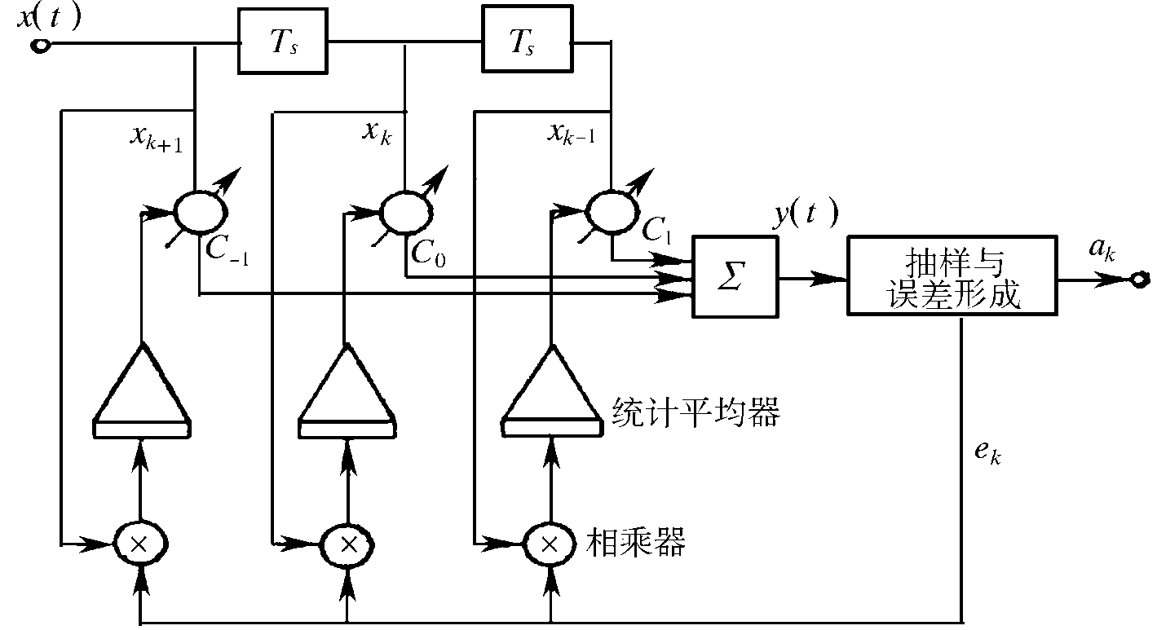
3抽头自适应均衡器原理方框图
图中，统计平均器可以是一个求算术平均的部件。

Slide 201
由于自适应均衡器的各抽头系数可随信道特性的时变而自适应调节，故调整精度高，不需预调时间。在高速数传系统中，普遍采用自适应均衡器来克服码间串扰。
自适应均衡器还有多种实现方案，经典的自适应均衡器准则或算法有：迫零算法（ZF）、最小均方误差算法（LMS）、递推最小二乘算法（RLS）、卡尔曼算法等。
另外，上述均衡器属于线性均衡器（因为横向滤波器是一种线性滤波器），它对于像电话线这样的信道来说性能良好，对于在无线信道传输中，若信道严重失真造成的码间干扰以致线性均衡器不易处理时，可采用非线性均衡器。

Slide 202
6.8 小结

